Slide 1
bitte keine Begrüßungen über den Chat
Kamera und Mikrophon bitte ausschalten
Beiträge über die Chat-Funktion, z.B. in den Pausen, ggf. auch zwischendrin

Slide 2

Thomas Nickl
BY-PI 08/25
Kompetenzorientiertes Arbeiten in der 13. Jgst. Teil II:
Stoffwechsel / Ökologie
28./31. März 2025 - online

Slide 3
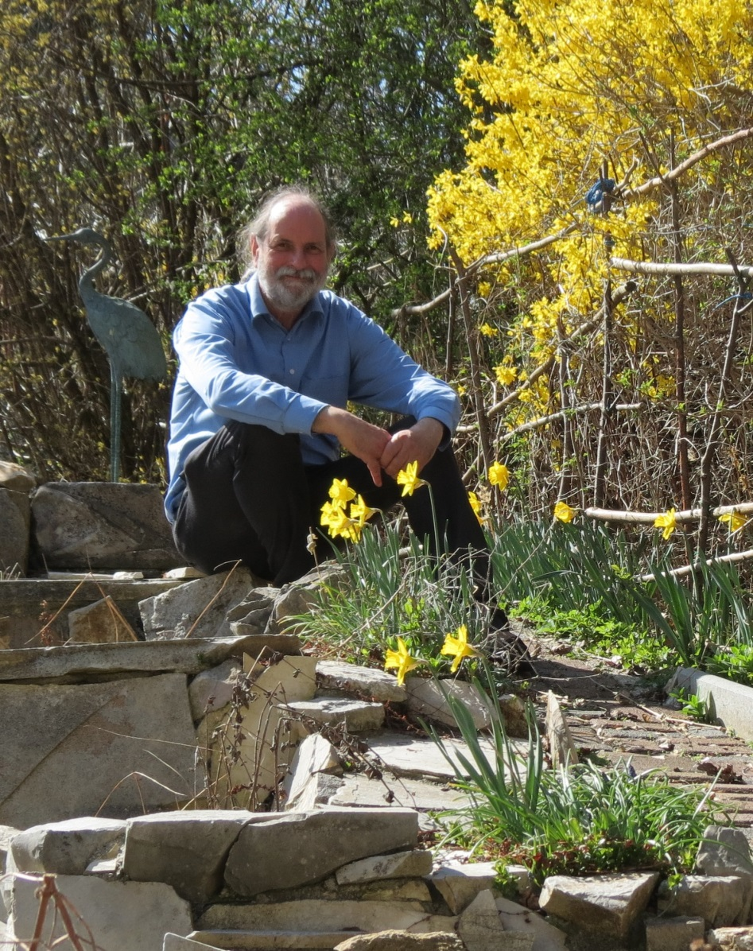
Zur Person
Baujahr 1953
Diplombiologe
Lehramt Biologie, Chemie, Geographie
Auslandsdienst (Bilbao) 1993-1999
Seminarlehrer für Biologie 2007-2019
Buchner-Verlag seit 2020

Slide 4

LehrplanPLUS, Jahrgangsstufe 13
gA-Kurs: 3 Wochenstunden
eA-Kurs: 5 Wochenstunden
= gA-Kurs plus Additum (in der Formulierung)
bio-nickl: 1 Didaktik-Skript für beide Kurse
„nur eA-Kurs“: in Blau
Buchner-Buch: 1 Buch für beide Kurse
Symbol für eA-Kurs:

Slide 5
LehrplanPLUS, Jahrgangsstufe 13
Herausforderungen und Chancen:
Einarbeitung in neue Themen
neue Herangehensweisen bei altherge-brachten Themen

Slide 6
LehrplanPLUS, Jahrgangsstufe 13
Herausforderungen und Chancen:
Einarbeitung in neue Themen
neue Herangehensweisen bei altherge-brachten Themen
Behandlungstiefe
Trennung von Lerninhalten und austausch-baren Beispielen
ethische Bewertungen

Slide 7
Gliederung der Veranstaltung
Block 1: Allgemeine Aspekte
Photosynthese
Pause
ggf. kurze Diskussion
Block 2: Stoffumbau
Stoffabbau anaerob
Pause
ggf. kurze Diskussion
Block 3: Stoffabbau aerob
Ökologie
ggf. kurze Diskussion

Slide 8
Meine Intentionen:
Lehrkräfte nicht überlasten
Freude am neuen Kurs
ausführliche konkrete Hilfestellung durch Bereitstellung didaktisch-methodischer Skripten und Arbeitsmaterialien
  inhaltlich
  didaktisch-methodisch

Slide 9
Meine Intentionen:
Kursteilnehmer nicht überlasten, v. a. vor zu vielen Lerninhalten schützen
Nicht zu viel voraussetzen! Nicht-NTGler haben geringere Vorkenntnisse in Chemie!

Slide 10
Meine Intentionen:
Kursteilnehmer nicht überlasten, v. a. vor zu vielen Lerninhalten schützen
Nicht zu viel voraussetzen! Nicht-NTGler haben geringere Vorkenntnisse in Chemie!
Kompetenzen der Kursteilnehmer stärken
Freude am Kurs, Motivation für die Studienwahl
ggf. Begabtenförderung

Slide 11
Block 1:
Allgem. Aspekte (13.)
Photosynthese

Slide 12
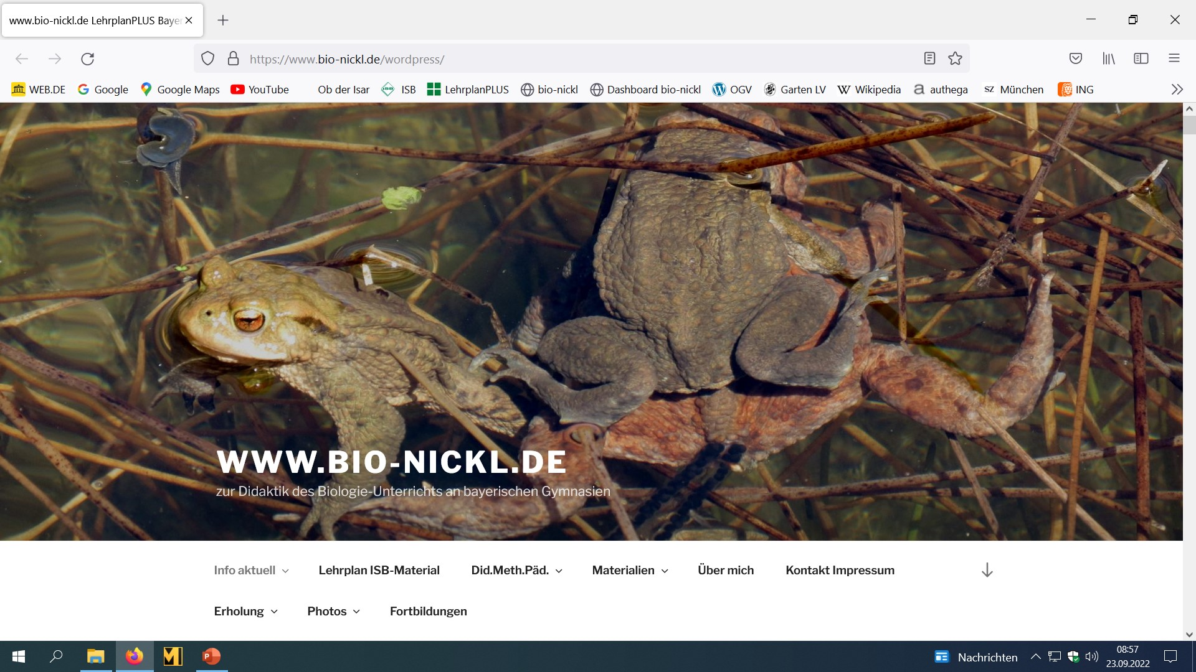

Slide 13
Hier ist diese Multimedia-Präsentation eingestellt.

Slide 15
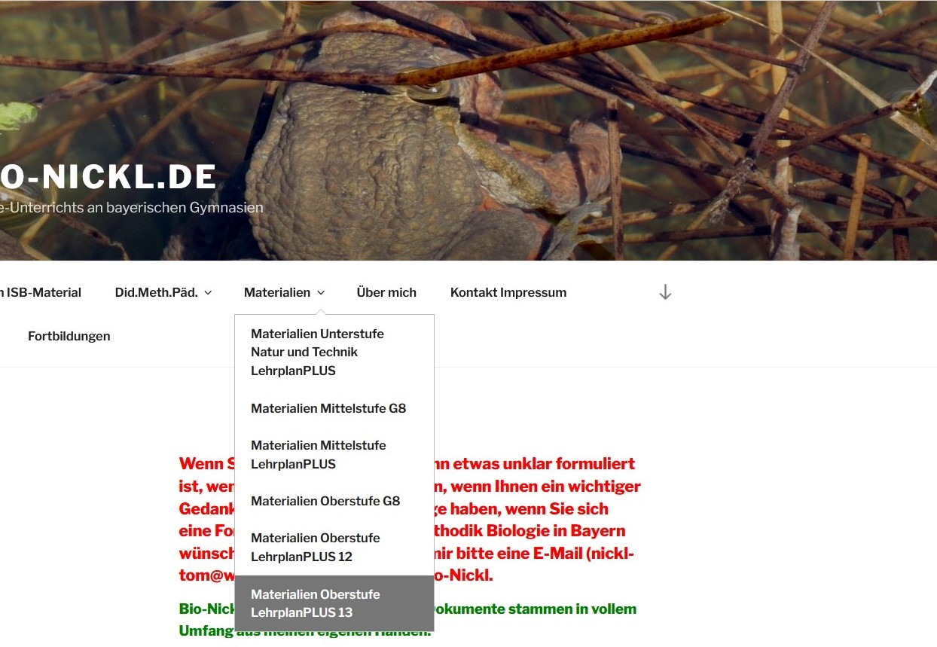

Slide 16
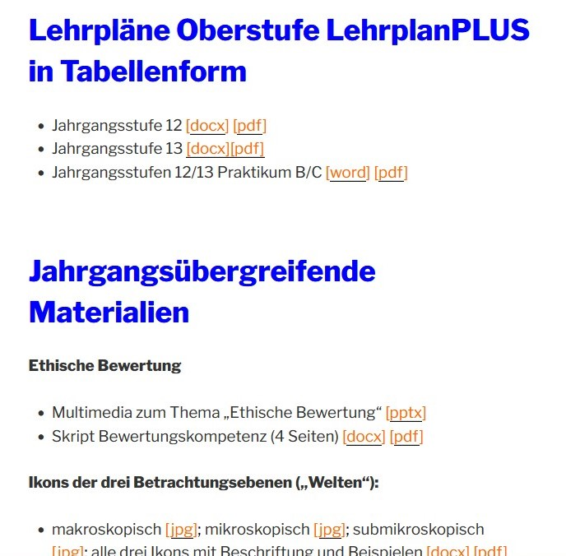

Slide 18
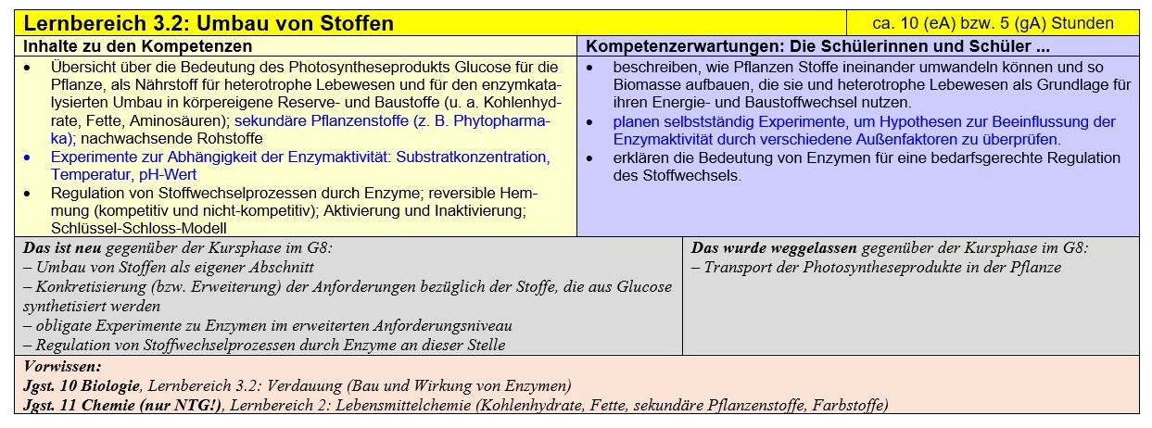

Slide 19
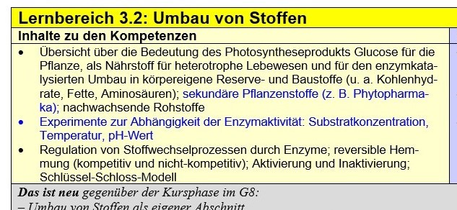

Slide 20
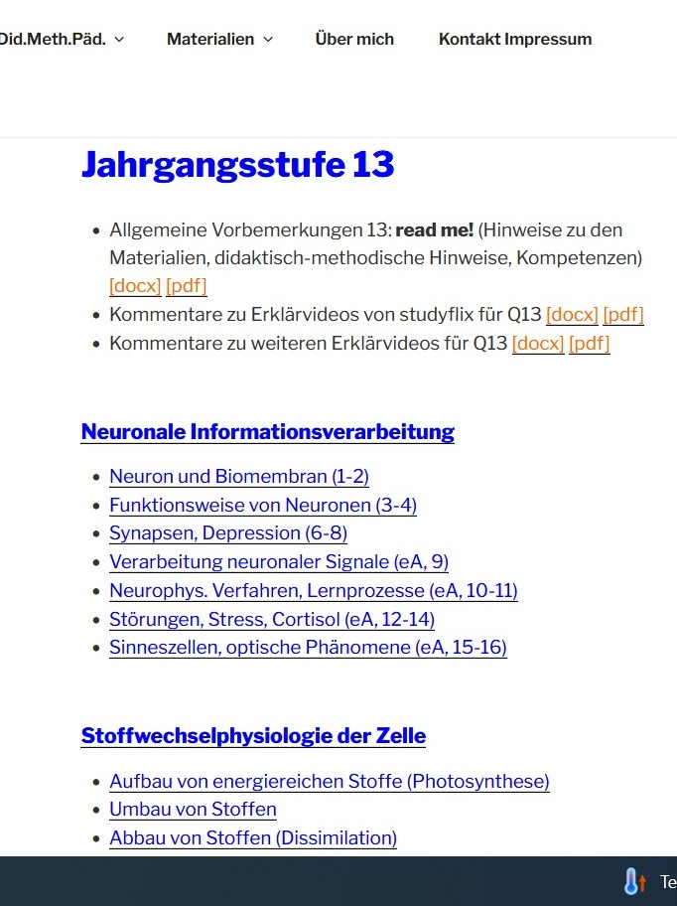

Slide 23
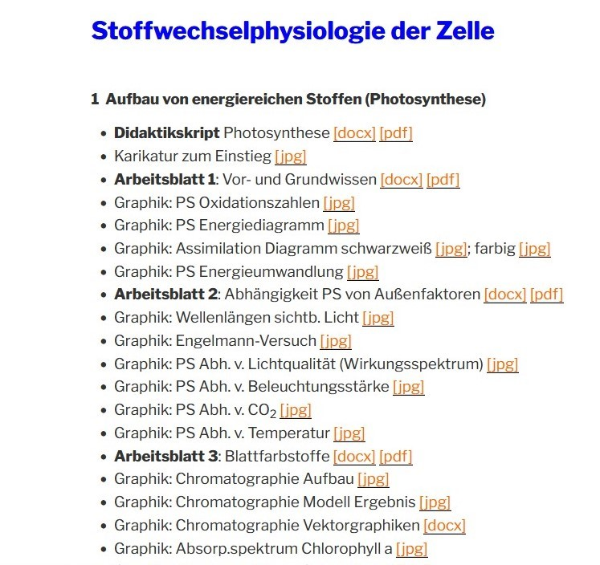

Slide 24
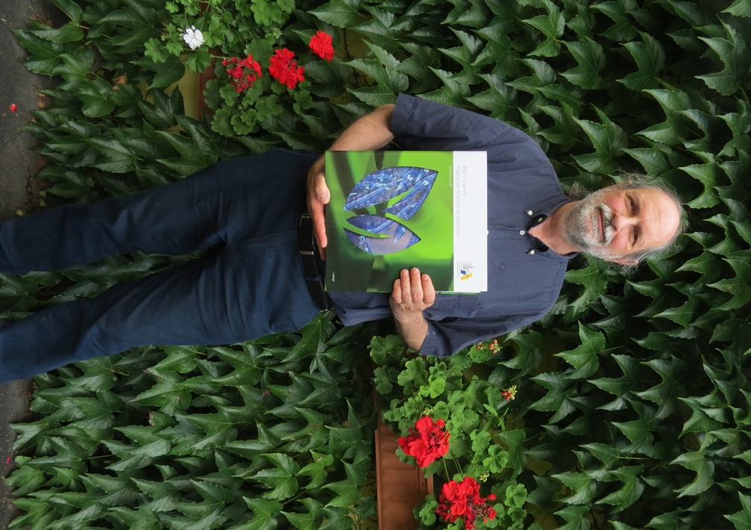

Medien
ALP: Versuchsblätter aus „Bio? – Logisch!“
2. verbesserte und ergänzte Auflage!

Slide 25

Medien
Weise Beschränkung auf die Aspekte im LehrplanPLUS.
Lassen Sie sich nicht von den Büchern verführen!

Slide 26
Medien
Weise Beschränkung auf die Aspekte im LehrplanPLUS.
Lassen Sie sich nicht von den Büchern verführen!
(Auch nicht von
bio-nickl!)

Slide 27
Medien
Weise Beschränkung auf die Aspekte im LehrplanPLUS.
Lassen Sie sich nicht von den Büchern verführen!
Zusätzliches eignet sich zur Begabten-Förderung.

Slide 28
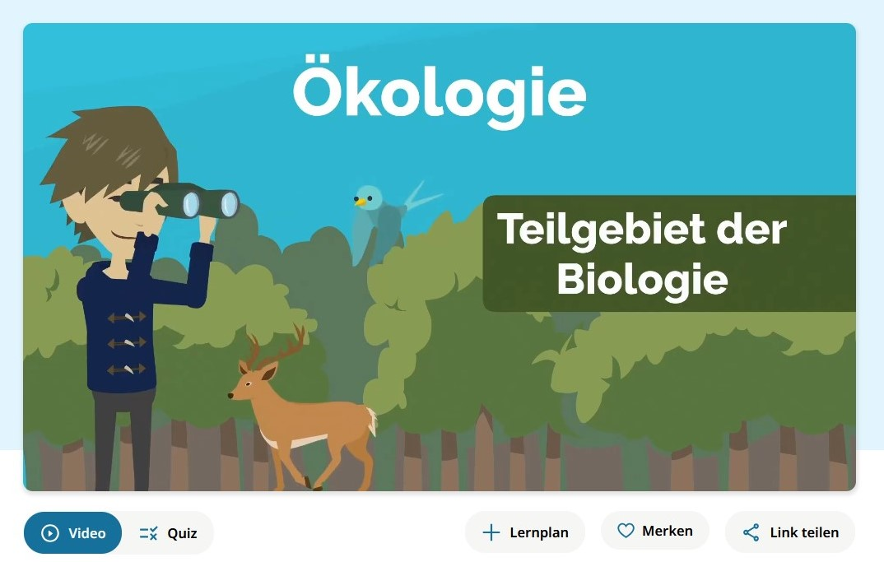
Medien
Erklärvideos:
Im Unterricht darauf eingehen, auch wenn Sie diese nicht als Unterrichts-Medien einsetzen, denn sie gehen oft über den Lehrplan hinaus und enthalten Unschärfen und Fehler.

Slide 29
Leitlinien
Mein Vortrag und meine Skripten zielen auf den Normalbetrieb ab (ohne Corona).
Vermutlich müssen Sie also Abstriche machen.
Deshalb ist Evaluation des Vorwissens bei den Schülern so wichtig.

Slide 30
Leitlinien
problemorientiertes Erarbeiten

Slide 31
Leitlinien
problemorientiertes Erarbeiten
Fragen stellen und beantworten, nicht so sehr Fakten lernen.

Slide 32
Leitlinien
problemorientiertes Erarbeiten
Fragen stellen und beantworten, nicht so sehr Fakten lernen.
Vorwissen anwenden im neuen Kontext (kumulatives Arbeiten).

Slide 33
Leitlinien
problemorientiertes Erarbeiten
Fragen stellen und beantworten, nicht so sehr Fakten lernen.
Vorwissen anwenden im neuen Kontext (kumulatives Arbeiten).
Nicht stoffhubern!

Slide 34
Leitlinien
problemorientiertes Erarbeiten
der Weg der Erkenntnisgewinnung

Slide 35
Leitlinien
problemorientiertes Erarbeiten
der Weg der Erkenntnisgewinnung
Modell-Diskussion

Slide 36
Leitlinien
problemorientiertes Erarbeiten
der Weg der Erkenntnisgewinnung
Modell-Diskussion
NTG / Nicht-NTG: Vorwissen beachten

Slide 37
Leitlinien
problemorientiertes Erarbeiten
der Weg der Erkenntnisgewinnung
Modell-Diskussion
NTG / Nicht-NTG: Vorwissen beachten
Vorwissen und Vorkonzepte evaluieren

Slide 38
Leitlinien
problemorientiertes Erarbeiten
der Weg der Erkenntnisgewinnung
Modell-Diskussion
NTG / Nicht-NTG: Vorwissen beachten
Vorwissen und Vorkonzepte evaluieren
sprachsensibler Unterricht

Slide 39
Leitlinien
problemorientiertes Erarbeiten
der Weg der Erkenntnisgewinnung
Modell-Diskussion
NTG / Nicht-NTG: Vorwissen beachten
Vorwissen und Vorkonzepte evaluieren
sprachsensibler Unterricht
Berufsbilder

Slide 40
Leitlinien
WENIGER
IST
MEHR!

Slide 41
Leitlinien
WENIGER
IST
MEHR!
Faktenwissen
Erkenntnis / Verständnis

Slide 42
Leitlinien
Stets klar machen:
Was ist Lerninhalt?
Was dient nur als Arbeitsmaterial?
Das war noch nie so wichtig wie in der Kursphase nach LehrplanPLUS!
(v. a. wegen der Lernaufgaben)

Slide 43

Leitlinien
Anagramm:

Slide 44
Abitur
Nach dem, was ich mitkriege:
schriftliches Abitur in Biologie als großes Risiko für Kursteilnehmer im zweistelligen Bereich

Slide 45
Abitur
Nach dem, was ich mitkriege:
schriftliches Abitur in Biologie als großes Risiko für Kursteilnehmer im zweistelligen Bereich
wenig Zeit für Auswahl der Aufgaben-Blöcke plus Sichtung des Materials plus Bearbeitung der Aufgaben

Slide 46
Abitur
Nach dem, was ich mitkriege:
schriftliches Abitur in Biologie als großes Risiko für Kursteilnehmer im zweistelligen Bereich
wenig Zeit für Auswahl der Aufgaben-Blöcke plus Sichtung des Materials plus Bearbeitung der Aufgaben
Nicht auf mögliche Inhalte von Transfer-Aufgaben vorbereiten wollen!

Slide 47
Situation in der 13. Jgst.
Kursteilnehmer:
Lücken im Vorwissen (lange her, Corona)
Vorkonzepte (ggf. beim Klimawandel)
kontinuierliche Übung mit Aufgaben

Slide 48
Stoffwechsel / Ökologie allgemein
Einige Formulierungen im LehrplanPLUS sind deutlich konkreter als im G8-Lehrplan.

Slide 49
Stoffwechsel / Ökologie allgemein
Einige Formulierungen im LehrplanPLUS sind deutlich konkreter als im G8-Lehrplan.
Neue Themenfelder vor allem in der Enzymatik und in der Ökologie.

Slide 50
Stoffwechsel / Ökologie allgemein
Sehr viele Aspekte stehen im LehrplanPLUS:
Zeitplan unbedingt einhalten!
Lerninhalte für Prüfungen nicht ausufern lassen!
Möglichst keine Lerninhalte ausweisen, die nicht im LehrplanPLUS stehen!

Slide 51
Stoffwechsel / Ökologie allgemein
Inhaltlich geringere Herausforderungen an Lehrkräfte und Kursteilnehmer als in Neuro-biologie.
Dafür in Ökologie erhebliche Probleme, einen roten Faden zu finden.

Slide 52
Stoffwechsel / Ökologie allgemein
Festlegung der echten Lerninhalte nicht immer einfach (zusammen mit dem Kurs festlegen)
Fitmachen für das Abitur: „Könnte das dran kommen?“ Gefragt ist Basiswissen und vor allem Kompetenz im Umgang mit unbe-kanntem Material.

Slide 53
Stoffwechsel allgemein
Vorwissen in Chemie:
Biochemie arbeitet mit chemischen Formeln.
Vorwissen sehr unterschiedlich:
Nicht-NTGler bzw. NTGler (v. a. 11. Klasse: Lebensmittelchemie)

Slide 54
Stoffwechsel allgemein
Vorwissen in Chemie:
Biochemie arbeitet mit chemischen Formeln.
Vorwissen sehr unterschiedlich:
Nicht-NTGler bzw. NTGler
Kursteilnehmer mit bzw. ohne Chemiekurs

Slide 55
Stoffwechsel allgemein
Vorwissen in Chemie:
Biochemie arbeitet mit chemischen Formeln.
Vorwissen sehr unterschiedlich:
Nicht-NTGler bzw. NTGler
Kursteilnehmer mit bzw. ohne Chemiekurs
persönliche Einstellung zur Chemie

Slide 56
Stoffwechsel allgemein
Vorwissen in Chemie:
Biochemie arbeitet mit chemischen Formeln.
Vorwissen sehr unterschiedlich:
Nicht-NTGler bzw. NTGler
Kursteilnehmer mit bzw. ohne Chemiekurs
persönliche Einstellung zur Chemie
Nicht von guten Einzelbeiträgen auf die übrigen Kursteilnehmer schließen!

Slide 57
Stoffwechsel allgemein
Klarheit:
Lernbereich 3 „Stoffwechselphysiologie der Zelle“ ist insgesamt gut strukturiert.

Slide 58
Stoffwechsel allgemein
Klarheit:
Lernbereich 3 „Stoffwechselphysiologie der Zelle“ ist insgesamt gut strukturiert.
Aber alles auf Teilchen-Ebene und damit sehr abstrakt.

Slide 59
Stoffwechsel allgemein
Klarheit:
Lernbereich 3 „Stoffwechselphysiologie der Zelle“ ist insgesamt gut strukturiert.
Aber alles auf Teilchen-Ebene und damit sehr abstrakt.
Umsichtiger Umgang mit Lernaufgaben:
- nicht arbeitsteilig
- im Unterricht danach aufarbeiten

Slide 60
Stoffwechsel allgemein
Klarheit:
Lernbereich 3 „Stoffwechselphysiologie der Zelle“ ist insgesamt gut strukturiert.
Aber alles auf Teilchen-Ebene und damit sehr abstrakt.
Umsichtiger Umgang mit Lernaufgaben:
- nicht arbeitsteilig
- im Unterricht danach aufarbeiten
Verstehen statt Auswendiglernen

Slide 61
Stoffwechsel allgemein
Fachsprache:
Energie-Bereitstellung, Energie-Umwandlung, Energie-Einsatz
Energie-Entwertung (ungenutzte Wärme)

Slide 62
Stoffwechsel allgemein
Fachsprache:
Energie-Bereitstellung, Energie-Umwandlung, Energie-Einsatz
Energie-Entwertung (ungenutzte Wärme)
Falsch:
„Energie-Verbrauch“, „Energie-Erzeugung“
(Kurs als Korrektiv einbinden!)

Slide 63
Stoffwechsel allgemein
Fachsprache:
Energie-Bereitstellung, Energie-Umwandlung, Energie-Einsatz
Energie-Entwertung (ungenutzte Wärme)
Falsch:
„Energie-Verbrauch“, „Energie-Erzeugung“
(Kurs als Korrektiv einbinden!)
Aber: ATP wird hergestellt und verbraucht

Slide 64
Stoffwechsel allgemein
Unterschiede zum Vorgänger-Lehrplan:
getrennte Betrachtung von Elektronen e– und Protonen H⁺
(nicht mehr „Wasserstoff“ bzw. „Reduktions-Äquivalente“: [H])

Slide 65
Stoffwechsel allgemein
Unterschiede zum Vorgänger-Lehrplan:
neue Schreibweise: NADPH und (später) NADH als Stoffbezeichnung
Nicht: NADPH, H⁺ oder NADPH/H⁺ oder
NADPH + H⁺
(Komma und Schrägstrich sind keine chemischen Symbole; das einzelne Proton schwimmt als Oxonium-Ion frei herum)

Slide 66
Stoffwechsel allgemein
Unterschiede zum Vorgänger-Lehrplan:
neue Schreibweise: NADPH und (später) NADH als Stoffbezeichnung
In einer stöchiometrischen Darstellung muss das freie Oxonium-Ion als Proton geschrieben werden.

Slide 67
1 Photosynthese

Slide 68
1 Photosynthese
Unterschiede zum Vorgänger-Lehrplan:
Hill-Reaktion entfällt
Tracer-Methode nur noch im eA-Kurs
(Herkunft von O2; nicht Citratzyklus)
Angepasstheiten an die Photosynthese

Slide 69
1 Photosynthese
Vorwissen:
Stoff- und Energieumwandlung bei der Photosynthese (6. Klasse)
ADP-ATP-System (10. Klasse)
Kohlenhydrate, Fette, sekundäre Pflanzen-stoffe, Farbstoffe: nur im NTG (11. Klasse)!
Photon, Welle-Teilchen-Dualismus (Physik, 11. Klasse)

Slide 70
1 Photosynthese
Chemische Fachbegriffe:
Strukturformel (kein Lerninhalt!)
vereinfachte oder Halbstrukturformel (kein Lerninhalt!)
Summenformel
Summengleichung
Blackbox-Darstellung
Kohlenstoffdioxid (nicht Kohlendioxid)
Phosphat: P im Kreis (nicht Phosphor)

Slide 71
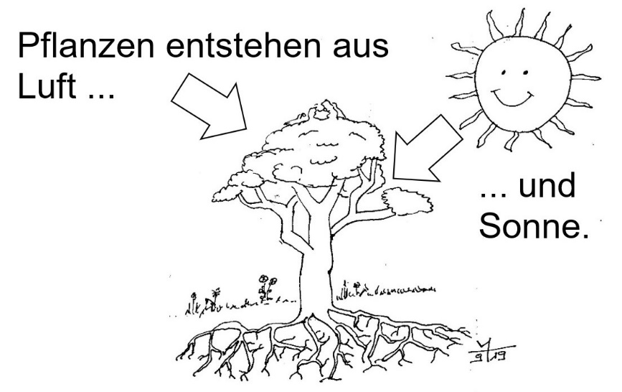
1 Photosynthese
Provokanter Einstieg

Slide 72
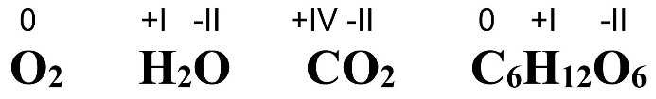
1 Photosynthese
Photosynthese als Redoxreaktion

Slide 73
1 Photosynthese
Photosynthese als Redoxreaktion
Fertigkeiten zu Oxidationszahlen unbedingt evaluieren.
Ggf. wiederholen bzw. neu einführen.

Slide 74
1 Photosynthese
Photosynthese als Redoxreaktion
Fertigkeiten zu Oxidationszahlen unbedingt evaluieren.
Ggf. wiederholen bzw. neu einführen.
Sie sind notwendig, aber kein Abiturprüfungsstoff.

Slide 75
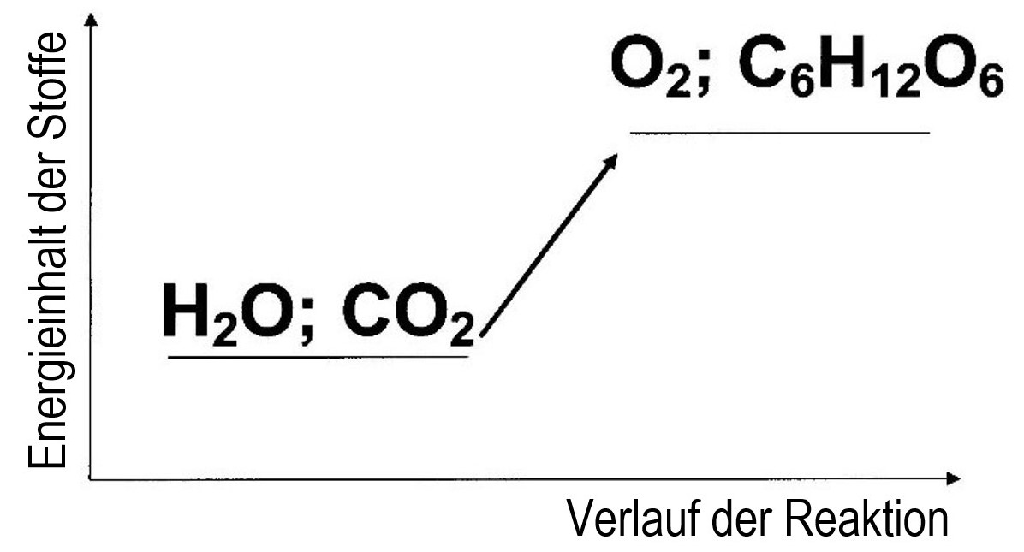
1 Photosynthese
Photosynthese als endotherme Reaktion
(im LehrplanPLUS nicht genannt, aber wesentlich)

Slide 76
1 Photosynthese
„Assimilation durch photoautotrophe Organismen“:
autotroph / heterotroph wiederholen

Slide 77
1 Photosynthese
„Assimilation durch photoautotrophe Organismen“:
autotroph / heterotroph wiederholen
photoautotroph abgrenzen gegen chemoauto-troph, letzteres aber nicht ausführen

Slide 78
1 Photosynthese
„Assimilation durch photoautotrophe Organismen“:
autotroph / heterotroph wiederholen
photoautotroph abgrenzen gegen chemoauto-troph, letzteres aber nicht ausführen
Assimilation: anorganisch wird organisch

Slide 79
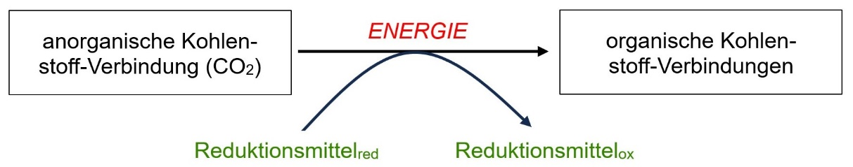
1 Photosynthese
„Assimilation durch photoautotrophe Organismen“:
autotroph / heterotroph wiederholen
photoautotroph abgrenzen gegen chemoauto-troph, letzteres aber nicht ausführen
Assimilation: anorganisch wird organisch

Slide 80
1 Photosynthese
Abhängigkeit von abiotischen Faktoren:
alle abiotischen Faktoren beisammen im Lehr-planPLUS
Graphen beschreiben und Typ benennen
Verlauf der Graphen begründen auf Teilchen-ebene
Auswirkungen in Natur und Landwirtschaft

Slide 81
1 Photosynthese
Blattfarbstoffe:
Absorptions- und Wirkungsspektrum
Chromatographie von Kursteilnehmern durch-geführt

Slide 82
1 Photosynthese
Angepasstheiten: Struktur-Funktions-Beziehungen
Blattanatomie mit Spaltöffnungen usw.
Sonnen- und Schattenblätter
Feinbau des Chloroplasten
Verdunstungsschutz
im eA: Lichtsammel-Komplexe

Slide 83
1 Photosynthese
Angepasstheiten:
Apparente und reelle Photosynthese-Rate
(steht zwar nicht im LehrplanPLUS, sollte aber eingeführt werden, ggf. mit anderen Begriffen wie z. B. Netto- bzw. Brutto-Photosynthese)

Slide 84
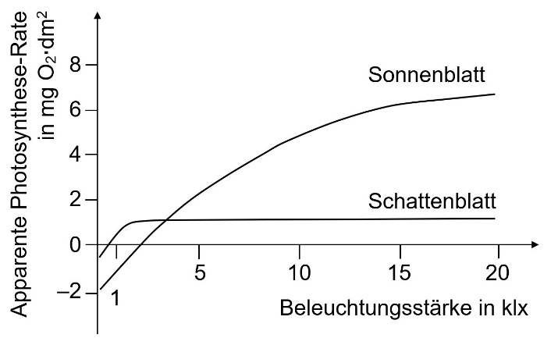
1 Photosynthese
Angepasstheiten:
Apparente und reelle Photosynthese-Rate
Kompensationspunkte

Slide 85
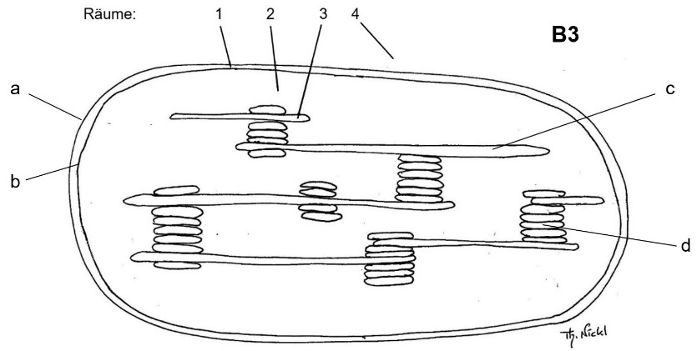
1 Photosynthese
Angepasstheiten:
Chloroplast: 3 Membransysteme
Zwischenmembranraum (1), Matrix = Stroma (2), Thylakoid-Innenraum (3)

Slide 86
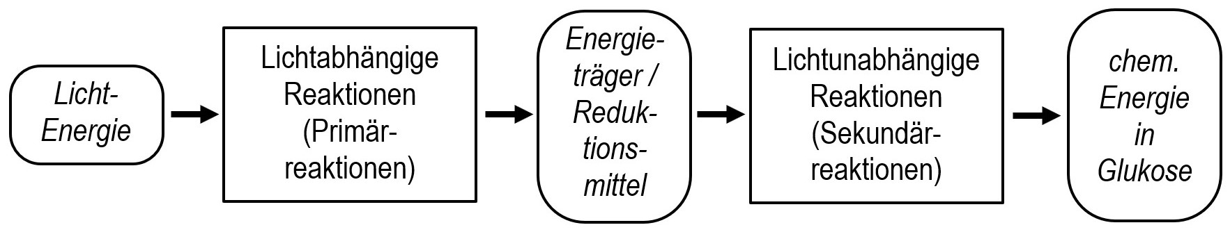
1 Photosynthese
Zweigeteilte Photosynthese:
Steht als Formulierung nicht im LehrplanPLUS, wohl aber als Inhalt. Am besten hervorheben als eigenen (kurzen) Abschnitt.

Slide 87
1 Photosynthese
Zweigeteilte Photosynthese:
Steht als Formulierung nicht im LehrplanPLUS, wohl aber als Inhalt. Am besten hervorheben als eigenen (kurzen) Abschnitt.
Dieses Schema muss völlig klar sein, bevor der Unterricht in die Details geht.

Slide 88
1 Photosynthese
Kurzzeitenergiespeicher:
ATP-ADP-System kurz wiederholen
NADPH einführen als Redox-Energiespeicher

Slide 89
1 Photosynthese
Kurzzeitenergiespeicher:
NADP⁺ bzw. NADPH sind Stoffbezeichnungen
Ausgleichen in der chemischen Gleichung:
NADP⁺ + H⁺ + 2 e⁻ NADPH
energiearme energiereiche
Form Form

Slide 90
1 Photosynthese
Kurzzeitenergiespeicher:
NADP⁺ bzw. NADPH sind Stoffbezeichnungen
Ausgleichen in der chemischen Gleichung:
NADP⁺ + H⁺ + 2 e⁻ NADPH
energiearme energiereiche
Form Form

Slide 91
1 Photosynthese
Tracermethode (nur eA-Kurs):
6 CO₂ + 12 H₂O* + Lichtenergie C₆H₁₂O₆ + 6 O*₂ + 6 H₂O

Slide 92
1 Photosynthese
Tracermethode (nur eA-Kurs):
6 CO₂ + 12 H₂O* + Lichtenergie C₆H₁₂O₆ + 6 O*₂ + 6 H₂O
„Kohlen(stoff)-Hydrat“ ist eigentlich falsch: Es wird nicht ein Wassermolekül an das Kohlenstoff-Atom des Kohlenstoffdioxids angehängt.

Slide 93
1 Photosynthese
Tracermethode (nur eA-Kurs):
Ggf. im sehr interessierten Kurs bzw. zur Begabtenförderung den umgekehrten Versuch ansprechen, z. B. als Transfer-Aufgabe:

Slide 94
1 Photosynthese
Lichtabhängige Reaktionen = Primärreaktionen:
Plural
Nicht: Lichtreaktion(en)

Slide 95
1 Photosynthese
Lichtabhängige Reaktionen = Primärreaktionen:
Plural
Nicht: Lichtreaktion(en)
Energetisches Modell (Zick-Zack-Schema) mit Energieinhalten (nicht mit Redox-Potentialen)
problemorientierte Herangehensweise

Slide 96
1 Photosynthese
Lichtabhängige Reaktionen = Primärreaktionen:
Energetisches Modell (Zick-Zack-Schema)
NADP⁺ nimmt Elektronen auf. Woher?

Slide 97
1 Photosynthese
Lichtabhängige Reaktionen = Primärreaktionen:
Energetisches Modell (Zick-Zack-Schema)
NADP⁺ nimmt Elektronen auf. Woher?
Chl I absorbiert Photon, erlangt sehr hohen Energieinhalt (Chl I*) und gibt Elektron ab.

Slide 98
1 Photosynthese
Lichtabhängige Reaktionen = Primärreaktionen:
Energetisches Modell (Zick-Zack-Schema)
NADP⁺ nimmt Elektronen auf. Woher?
Chl I absorbiert Photon, erlangt sehr hohen Energieinhalt (Chl I*) und gibt Elektron ab.
Elektronenlücke in Chl I⁺.

Slide 99
1 Photosynthese
Lichtabhängige Reaktionen = Primärreaktionen:
Energetisches Modell (Zick-Zack-Schema)
NADP⁺ nimmt Elektronen auf. Woher?
Chl I absorbiert Photon, erlangt sehr hohen Energieinhalt (Chl I*) und gibt Elektron ab.
Elektronenlücke in Chl I⁺.
Chl II absorbiert Photon, erlangt sehr hohen Energieinhalt (Chl II*) und gibt Elektron an Chl I⁺ ab: Regeneration von Chl I.

Slide 100
1 Photosynthese
Lichtabhängige Reaktionen = Primärreaktionen:
Energetisches Modell (Zick-Zack-Schema)
Chl II absorbiert Photon, erlangt sehr hohen Energieinhalt (Chl II*) und gibt Elektron an Chl I⁺ ab: Regeneration von Chl I.
Elektronenlücke bei Chl II⁺.

Slide 101
1 Photosynthese
Lichtabhängige Reaktionen = Primärreaktionen:
Energetisches Modell (Zick-Zack-Schema)
Chl II absorbiert Photon, erlangt sehr hohen Energieinhalt (Chl II*) und gibt Elektron an Chl I⁺ ab: Regeneration von Chl I.
Elektronenlücke bei Chl II⁺.
So tiefer Energieinhalt bei Chl II⁺, dass es sogar Wasser ein Elektron entreißen kann (extrem seltene Verhältnisse): Regeneration von Chl II.

Slide 102
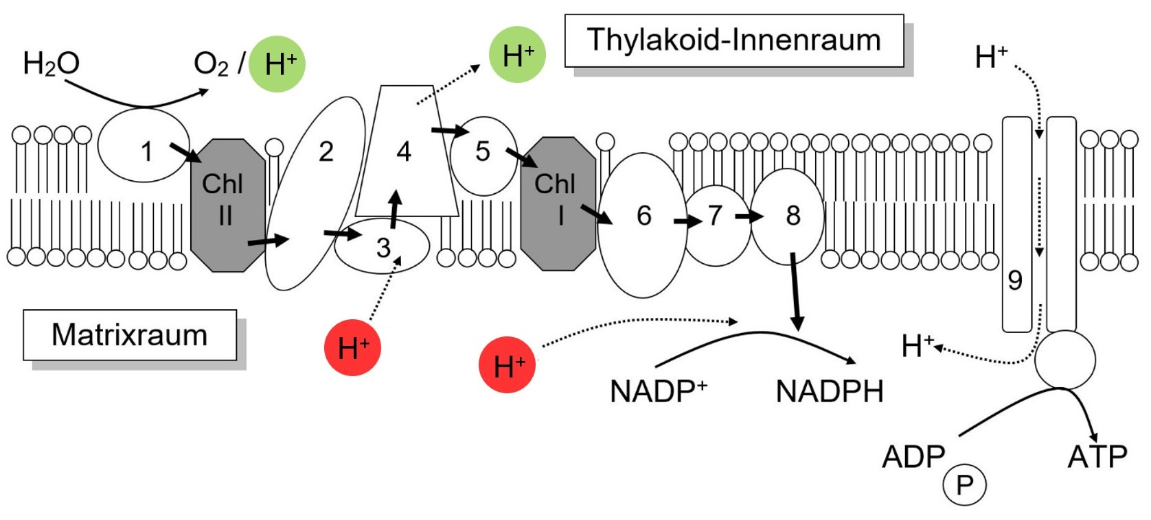
1 Photosynthese
Lichtabhängige Reaktionen = Primärreaktionen:
Chemiosmotisches Modell der ATP-Bildung
Zwischenträger der Elektronen zwar betrachten,
sie sind aber kein Lerninhalt.

Slide 103
1 Photosynthese
Lichtabhängige Reaktionen = Primärreaktionen:
Chemiosmotisches Modell der ATP-Bildung
Aufbau eines Protonen-Gradienten (Begriffe klären).
Bezug zum pH-Wert herstellen.

Slide 104
1 Photosynthese
Lichtabhängige Reaktionen = Primärreaktionen:
Zyklischer Elektronentransport (nur eA-Kurs):
baut Protonen-Gradienten auf, ohne dass NADPH gebildet wird, dient also der Synthese von zusätzlichem ATP.

Slide 105
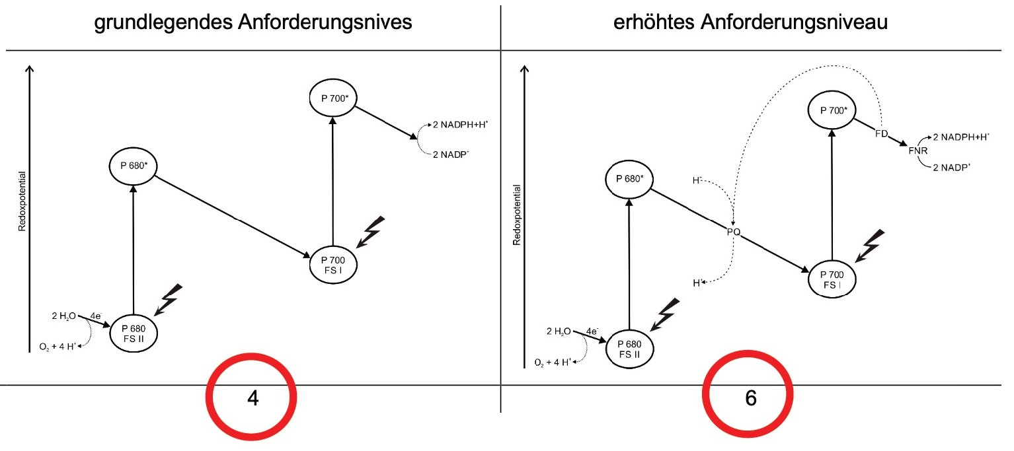
1 Photosynthese
Lichtabhängige Reaktionen = Primärreaktionen:
Zyklischer Elektronentransport (nur eA-Kurs):
Fehler in der Lösung der Beispielaufgabe des ISB:
„Stellen Sie die Vorgänge, die bei den lichtabhängigen Reaktionen der Photosynthese zur Bildung von NADPH führen, skizzenhaft als energetisches Modell dar.“

Slide 106
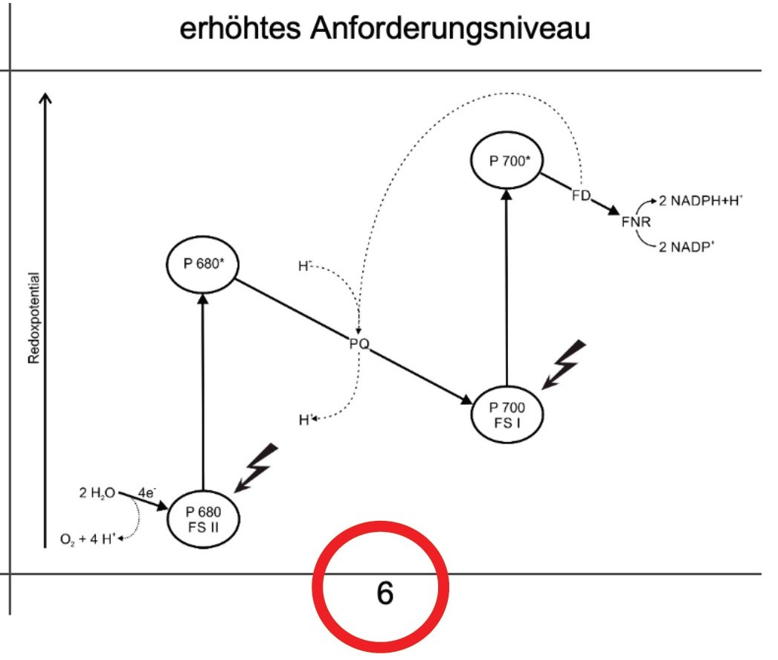
1 Photosynthese
PQ, FD, FNR usw. sind keine Lern-inhalte für das Abitur!

Slide 107
1 Photosynthese
Lichtunabhängige Reaktionen = Sekundärreaktionen = Calvin-Zyklus
Plural, nicht Dunkelreaktion(en)

Slide 108
1 Photosynthese
Lichtunabhängige Reaktionen = Sekundärreaktionen = Calvin-Zyklus
Plural, nicht Dunkelreaktion(en)
4 Phasen des Calvin-Zyklus (mit ihren Aufgaben)
keine Betrachtung der einzelnen Reaktionen

Slide 109
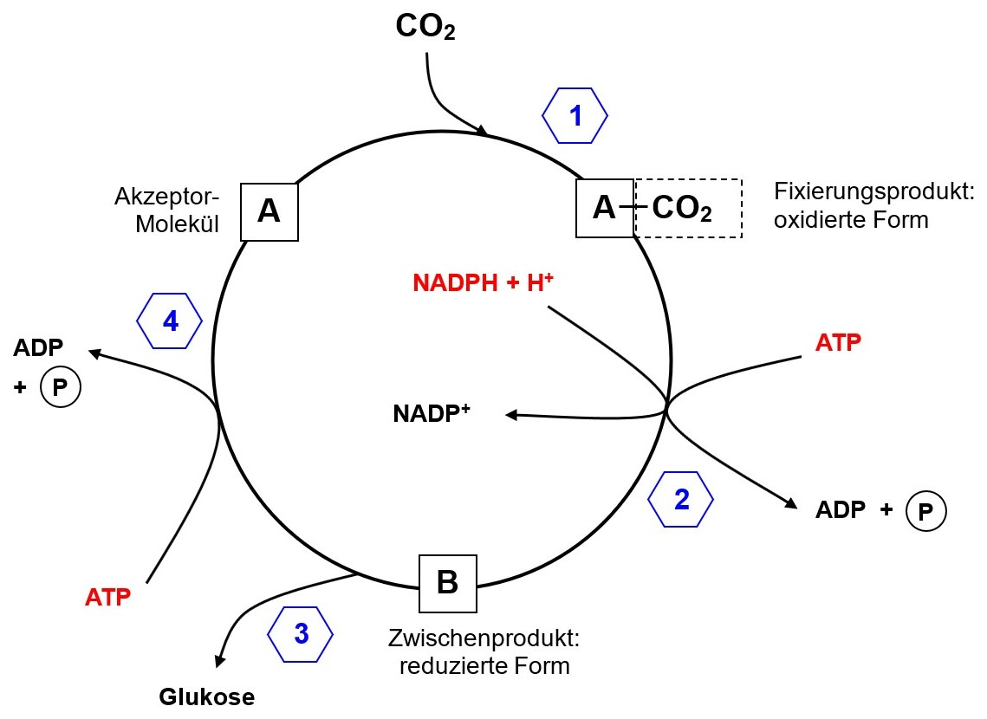
1 Photosynthese
Lichtunabhängige Reaktionen = Calvin-Zyklus:
Fixierungs-Phase
Regenerations-Phase
Reduktions-Phase
Bildung von Glukose

Slide 110
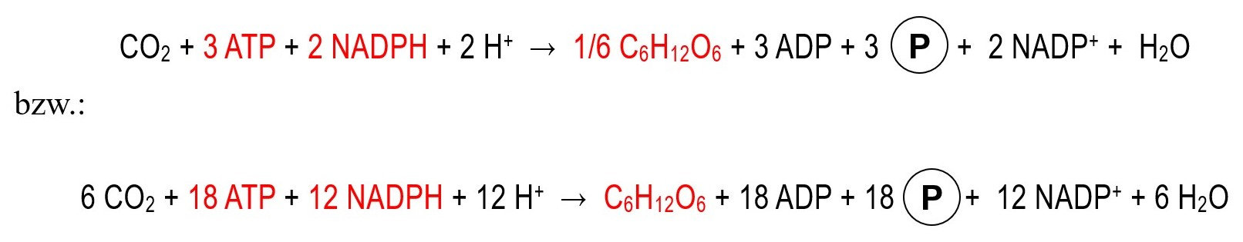
1 Photosynthese
Lichtunabhängige Reaktionen = Calvin-Zyklus:
Summengleichung(en)

Slide 111
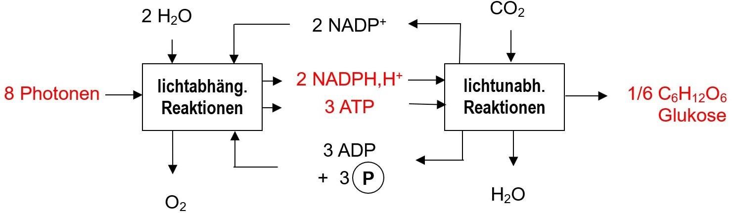
1 Photosynthese
Zusammenführung:

Slide 112
1 Photosynthese
Zusammenführung:
Doppelblackbox zunächst ohne Koeffizienten erstellen, erst danach Koeffizienten ergänzen.

Slide 113
1 Photosynthese
C4-Pflanzen (nur eA-Kurs):
Strukturformeln können betrachtet werden, sind aber kein Lerninhalt (z. B. können Gleichungen in Strukturformeln vorgegeben werden, welche von den Kursteilnehmern erläutert werden)
Begriffe C3- und C4-Pflanzen erklären

Slide 114
1 Photosynthese
C4-Pflanzen (nur eA-Kurs):
Strukturformeln können betrachtet werden, sind aber kein Lerninhalt (z. B. können Gleichungen in Strukturformeln vorgegeben werden, welche von den Kursteilnehmern erläutert werden)
Begriffe C3- und C4-Pflanzen erklären
Bei bio-nickl sehr ausführlich, aber bitte nicht im Unterricht!
keine Vertiefungen wie CAM-Pflanzen

Slide 115
1 Photosynthese
C4-Pflanzen (nur eA-Kurs):
Selektionsvorteil: heiße, trockene Klimate
Blattanatomie z. B. bei Mais

Slide 116
1 Photosynthese
C4-Pflanzen (nur eA-Kurs):
Selektionsvorteil: heiße, trockene Klimate
Blattanatomie z. B. bei Mais
Vorfixierung von Kohlenstoffdioxid im einen Zelltyp
Freisetzung und Assimilation von Kohlenstoffdioxid im anderen Zelltyp

Slide 117
1 Photosynthese
C4-Pflanzen (nur eA-Kurs):
Selektionsvorteil: heiße, trockene Klimate
Blattanatomie z. B. bei Mais
Vorfixierung von Kohlenstoffdioxid im einen Zelltyp
Freisetzung und Assimilation von Kohlenstoffdioxid im anderen Zelltyp
Regeneration des Akzeptor-Moleküls

Slide 118
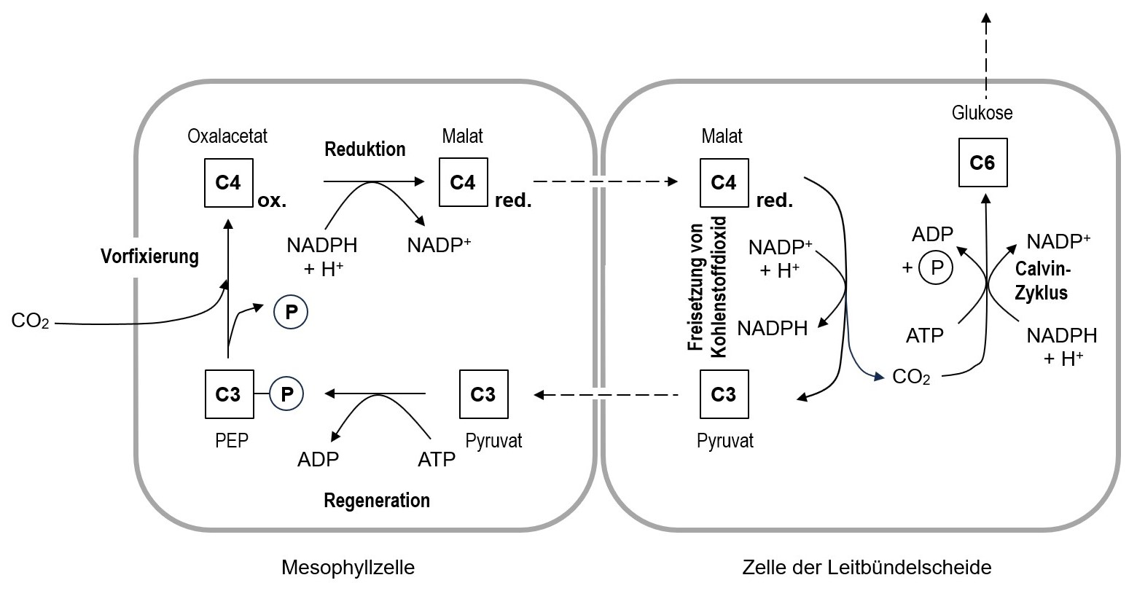
1 Photosynthese
C4-Pflanzen (nur eA-Kurs):
Stoffnamen als Lerninhalte?

Slide 119
1 Photosynthese
C4-Pflanzen (nur eA-Kurs):
Vergleich der Photosynthese-Raten bei C3- und C4-Pflanzen

Slide 120
1 Photosynthese
C4-Pflanzen (nur eA-Kurs):
Vergleich der Photosynthese-Raten bei C3- und C4-Pflanzen
aber ohne Photorespiration (RuBisCO bindet Sauer-stoff stärker als Kohlenstoffdioxid; dieses Problem entfällt bei PEP als Akzeptor)

Slide 121
Ende von Block 1:
Chat-Beiträge

Slide 122
Block 2:
Umbau von Stoffen
Anaerober Abbau von Stoffen

Slide 123
2 Umbau von Stoffen

Slide 124
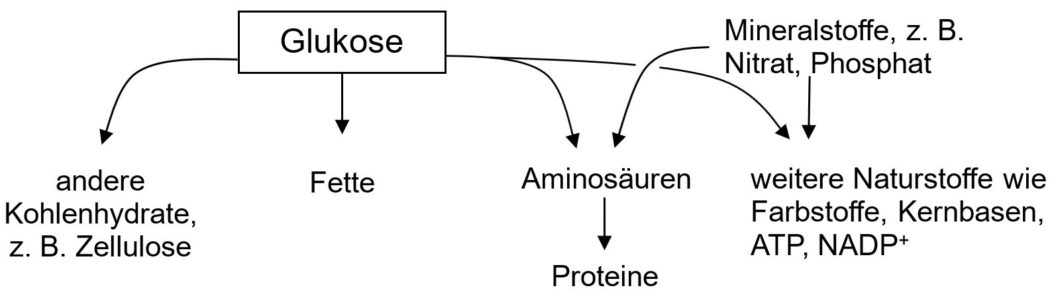
2 Umbau von Stoffen
Umbau in der Pflanze

Slide 125
2 Umbau von Stoffen
Nährstoffe für heterotrophe Organismen:
Kohlenhydrate
Fette Makronährstoffe
Proteine
essentielle Nahrungsstoffe: Mikronährstoffe
weitere Stoffe wie cytC oder Nukleotide
Hier die nötigen Lücken bei Nicht-NTGlern schließen, soweit das für den Biologiekurs nötig ist.

Slide 126
2 Umbau von Stoffen
heterotrophe Organismen: Umbau der Nahrungs-stoffe in körpereigene Bau- und Reservestoffe

Slide 127
2 Umbau von Stoffen
heterotrophe Organismen: Umbau der Nahrungs-stoffe in körpereigene Bau- und Reservestoffe
nachwachsende Rohstoffe (kurz, denn die bilden in der Ökologie einen Schwerpunkt)

Slide 128
2 Umbau von Stoffen
heterotrophe Organismen: Umbau der Nahrungs-stoffe in körpereigene Bau- und Reservestoffe
nachwachsende Rohstoffe (kurz, denn die bilden in der Ökologie einen Schwerpunkt)
sekundäre Pflanzenstoffe (nur eA-Kurs): Nahrungsergänzungsmittel und die Werbung dazu diskutieren, wenige Beispiele (keine Formeln bringen)

Slide 129
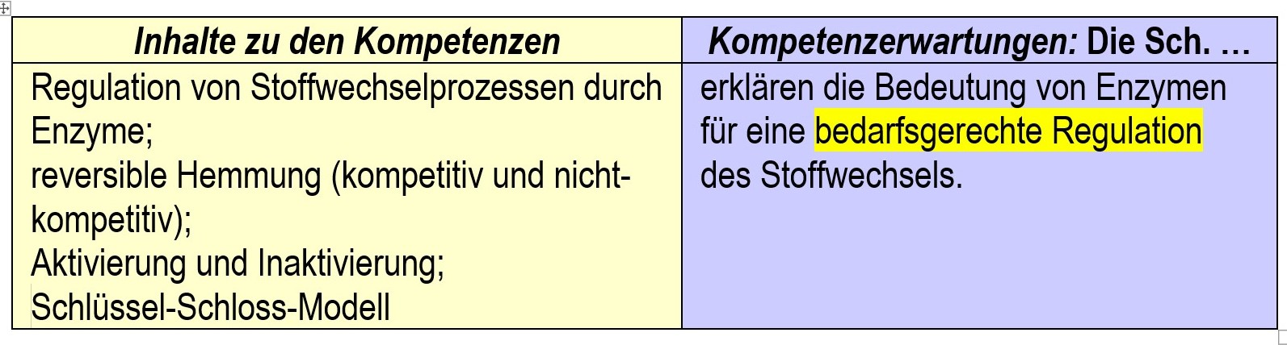
2 Umbau von Stoffen
Regulation durch Enzyme:
Kompetenzen:
Im Fokus steht der Aspekt der Regulation.

Slide 130
2 Umbau von Stoffen
Regulation durch Enzyme:
Inhalte:
Sieht logisch aus, aber der Teufel steckt im Detail.

Slide 131
2 Umbau von Stoffen
Regulation durch Enzyme:
Inhalte:
Um Regulation geht es im gesamten Abschnitt, und überall wird mit dem Schlüssel-Schloss-Modell erklärt => nur 2 Unterpunkte, nicht 4

Slide 132
2 Umbau von Stoffen
Regulation durch Enzyme:
Nichtkompetitive Hemmung ist nicht gleich allosterische Hemmung!

Slide 133
2 Umbau von Stoffen
Regulation durch Enzyme:
Inaktivierung ist auch eine Art von reversibler Hemmung.
Aktivierung und Inaktivierung als Gegensatzpaar.
Nicht eindeutig klar, was gemeint ist!

Slide 134
2 Umbau von Stoffen
Regulation durch Enzyme:
Das alles gehört nicht in den Kurs:

Slide 135
2 Umbau von Stoffen
Regulation durch Enzyme:
Das alles gehört nicht in den Kurs:
weitere Hemmungstypen wie allosterische Hem-mung, Hemmung durch Substratüberschuss usw.

Slide 136
2 Umbau von Stoffen
Regulation durch Enzyme:
Das alles gehört nicht in den Kurs:
weitere Hemmungstypen wie allosterische Hem-mung, Hemmung durch Substratüberschuss usw.
mathematische Beschreibung durch die Michaelis-Menten-Gleichung, die Michaelis-Konstante oder genaue Betrachtung des Lineweaver-Burke-Diagramms

Slide 137
2 Umbau von Stoffen
Regulation durch Enzyme:
Das alles gehört nicht in den Kurs:
weitere Hemmungstypen wie allosterische Hem-mung, Hemmung durch Substratüberschuss usw.
mathematische Beschreibung durch die Michaelis-Menten-Gleichung, die Michaelis-Konstante oder genaue Betrachtung des Lineweaver-Burke-Diagramms
Cofaktoren wie Metall-Ionen oder Coenzyme

Slide 138
2 Umbau von Stoffen
Regulation durch Enzyme:
Das gehört in den Kurs:
Schülerexperimente mit Enzymen (vgl. ALP-Ordner Kapitel 11), auch im gA-Kurs
Wenn in der 10. Klasse mit Amylase experimen- tiert wurde, dann jetzt mit Urease und Katalase.

Slide 139
2 Umbau von Stoffen
Regulation durch Enzyme:
Notwendigkeit der Regulation
Vergleich von Enzym und anorganischem Katalysator (fakultativ, aber sinnvoll)
2 Varianten von Hemm-Mechanismen im LehrplanPLUS

Slide 140
2 Umbau von Stoffen
Regulation durch Enzyme:
Kompetitive Hemmung

Slide 141
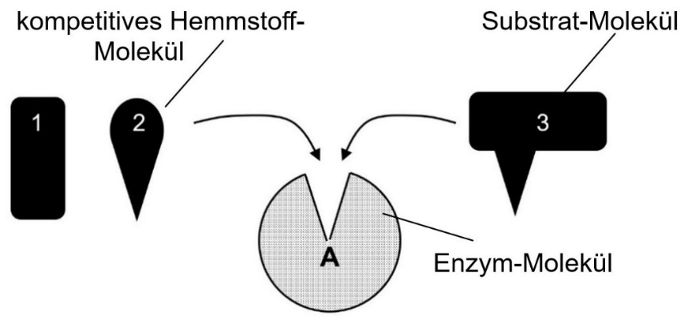
2 Umbau von Stoffen
Regulation durch Enzyme:
Kompetitive Hemmung

Slide 142
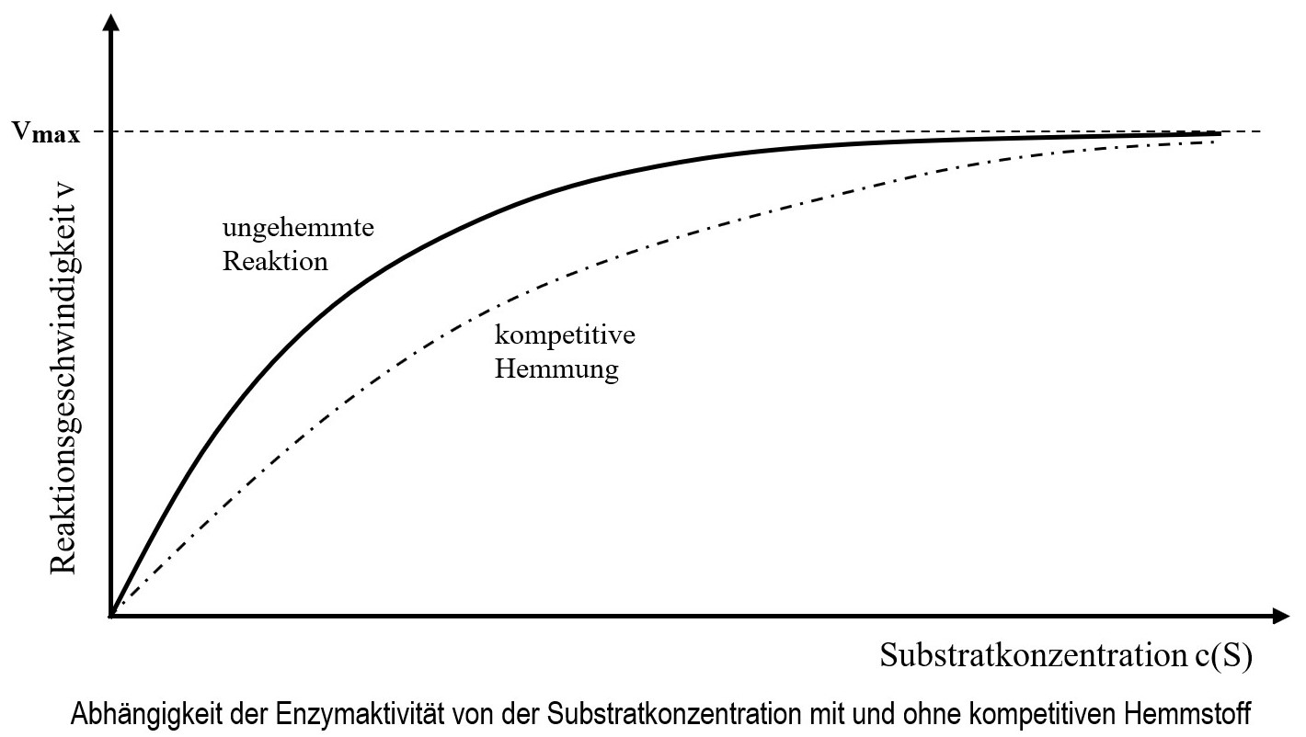
2 Umbau von Stoffen
Regulation durch Enzyme:
Kompetitive Hemmung

Slide 143
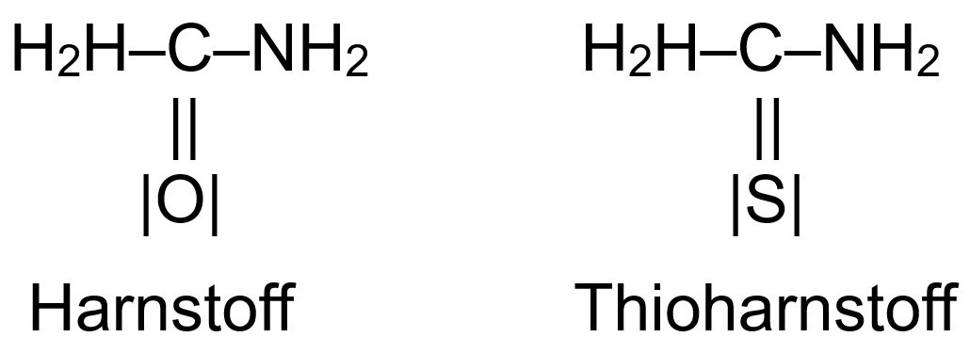
2 Umbau von Stoffen
Regulation durch Enzyme:
Kompetitive Hemmung
Beispiel: Urease
Auch Nicht-NTGler können diese Halbstruktur-formeln problemlos vergleichen.

Slide 144
2 Umbau von Stoffen
Regulation durch Enzyme:
Nicht-kompetitive Hemmung

Slide 145
2 Umbau von Stoffen
Regulation durch Enzyme:
Nicht-kompetitive Hemmung
zwei Bindungsstellen am Enzym
Substrat und Hemmstoff haben keine strukturelle Ähnlichkeit

Slide 146
2 Umbau von Stoffen
Regulation durch Enzyme:
Nicht-kompetitive Hemmung
zwei Bindungsstellen am Enzym
Substrat und Hemmstoff haben keine strukturelle Ähnlichkeit
Lehrkraftwissen (kein Unterrichtsinhalt): Das Substrat kann mit und ohne Hemmstoff gebunden werden. Der Hemmstoff verändert nur das aktive Zentrum, nicht die Bindungsstelle.

Slide 147
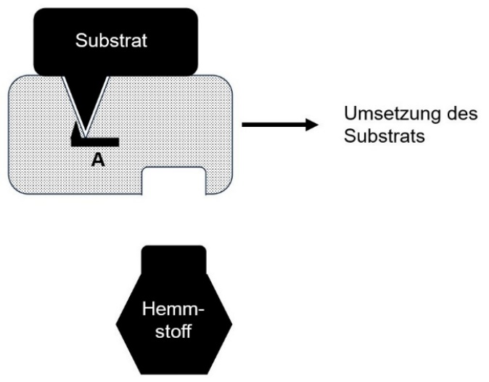
2 Umbau von Stoffen
Regulation durch Enzyme:
Nicht-kompetitive Hemmung
ungehemmte
Reaktion

Slide 148
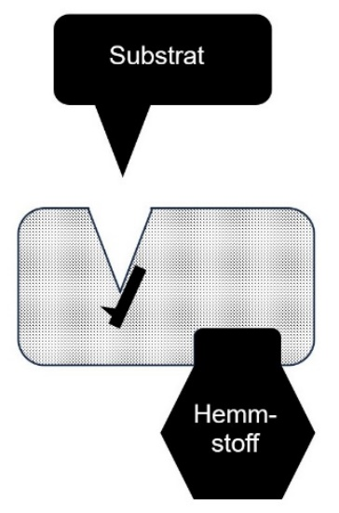
2 Umbau von Stoffen
Regulation durch Enzyme:
Nicht-kompetitive Hemmung
ungehemmte nicht-kompetitiver Hemm-
Reaktion stoff verändert aktives Zentrum

Slide 149
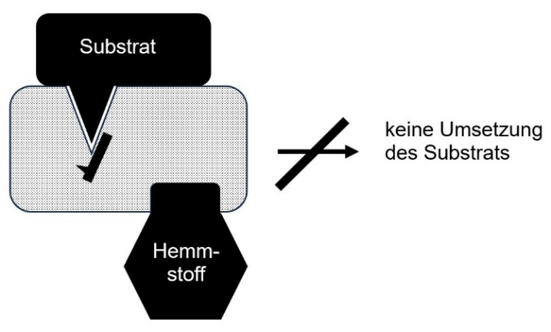
2 Umbau von Stoffen
Regulation durch Enzyme:
Nicht-kompetitive Hemmung
ungehemmte nicht-kompetitiver Hemm- Substrat bindet, wird
Reaktion stoff verändert aktives Zentrum aber nicht umgesetzt

Slide 150
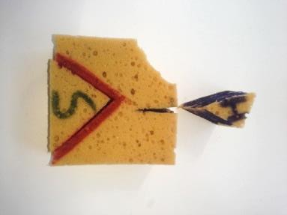
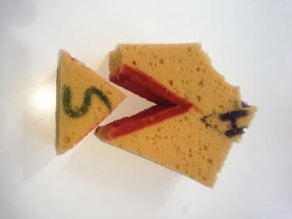
2 Umbau von Stoffen
Regulation durch Enzyme:
Nicht-kompetitive Hemmung
Lehrkraft-Wissen: Bei allosterischer Hemmung wird die Substrat-Bindungsstelle so umgestaltet, dass das Substrat am Enzym-Hemmstoff-Komplex nicht binden kann (nicht im Kursunterricht).

Slide 151
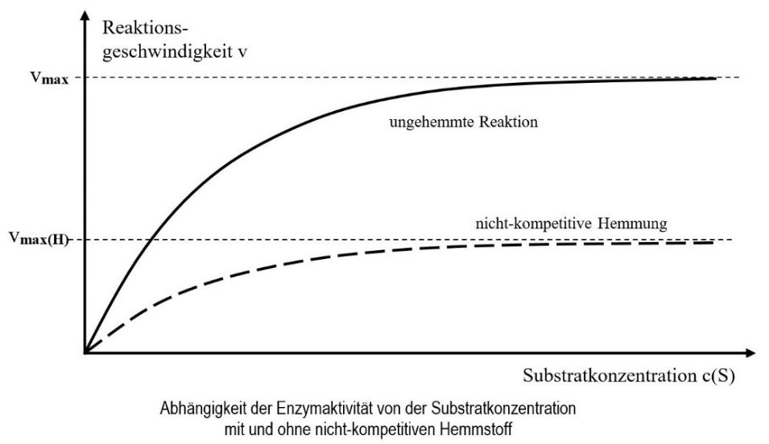
2 Umbau von Stoffen
Regulation durch Enzyme:
Nicht-kompetitive Hemmung

Slide 152
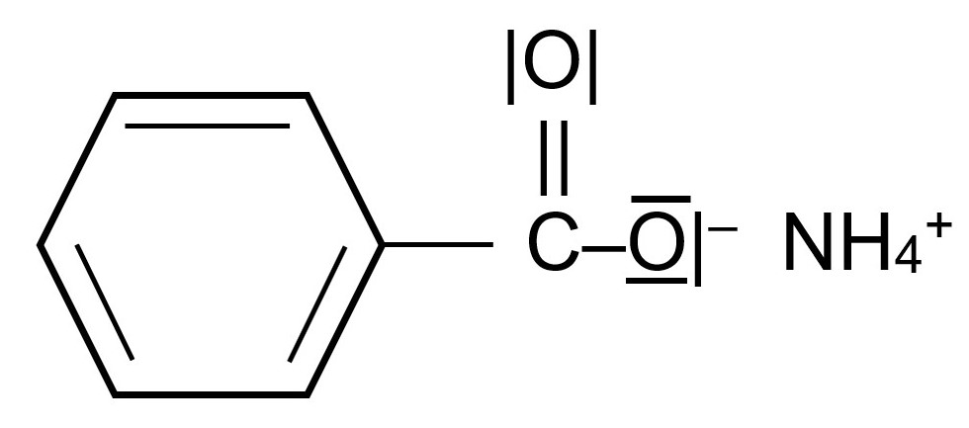
2 Umbau von Stoffen
Regulation durch Enzyme:
Nicht-kompetitive Hemmung
H₂O₂
Beispiel: Katalase
Auch Nicht-NTGler können diese Formeln problemlos vergleichen.

Slide 153
2 Umbau von Stoffen
Regulation durch Enzyme:
Vergleich kompetitiver und nicht-kompetitiver Hemmung
Struktur von Substrat und Hemmstoff
Erklärung der Hemmung auf Teilchenebene
v_{max} in den Graphen (mit Erklärung)

Slide 154
2 Umbau von Stoffen
Regulation durch Enzyme:
Aktivierung und Inaktivierung durch Effektoren
Nicht unbedingt eindeutig zu interpretieren!
Hier mein Vorschlag:

Slide 155
2 Umbau von Stoffen
Regulation durch Enzyme:
Aktivierung und Inaktivierung durch Effektoren
Besondere Enzyme mit zwei Bindungsstellen kommen in zwei Formen vor:
inaktive Form: Inhibitor kann gebunden werden und stabilisiert die inaktive Form. Substrat wird nicht gebunden.
aktive Form: Aktivator kann gebunden werden und stabilisiert die aktive Form. Substrat wird gebunden und umgesetzt.

Slide 156

2 Umbau von Stoffen
Regulation durch Enzyme:
Aktivierung und Inaktivierung durch Effektoren
(S) S
E E
inaktive Form aktive Form
S: Bindungsstelle für das Substrat
E: Bindungsstelle für den Effektor

Slide 157
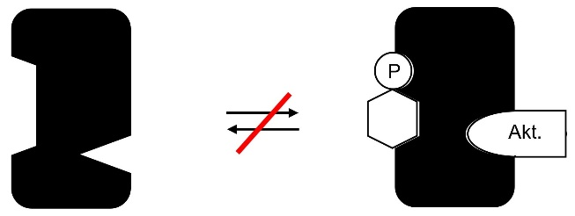
2 Umbau von Stoffen
Regulation durch Enzyme:
Aktivierung und Inaktivierung durch Effektoren
Der Aktivator stabi-lisiert die aktive Form des Enzyms.

Slide 158
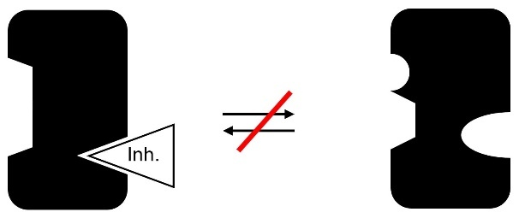
2 Umbau von Stoffen
Regulation durch Enzyme:
Aktivierung und Inaktivierung durch Effektoren
Der Aktivator stabi-lisiert die aktive Form des Enzyms.
Der Inhibitor stabi-lisiert die inaktive Form des Enzyms.

Slide 159
2 Umbau von Stoffen
Regulation durch Enzyme:
Aktivierung und Inaktivierung durch Effektoren
Beispiel: Phosphofruktokinase
Hintergrundwissen: Dieses Enzym besitzt weitere Bindungsstellen für Effektoren und ist ein Tetramer.

Slide 160
2 Umbau von Stoffen
Regulation durch Enzyme:
Aktivierung und Inaktivierung durch Effektoren
Fakultativ, v. a. im interessierten eA-Kurs:
Endprodukt-Hemmung (Regelkreis)

Slide 161
3 Abbau von Stoffen

Slide 162
3 Abbau von Stoffen
Unterschiede zum Vorgänger-Lehrplan:
Stoffbezeichnungen NAD⁺ und NADH
NEU: Feinbau von Chloroplast und Mitochondrium im Vergleich
β-Oxidation im eA-Kurs (wie im ganz alten Leistungskurs)
Insgesamt weitgehend wie im G8

Slide 163
3 Abbau von Stoffen
Hinweise:
ggf. zwei Stunden mehr als empfohlen (von der Ökologie nehmen)
eA-Kurs hat 4 Stunden mehr als gA-Kurs, aber wenige Inhalte mehr: Kompetenztraining

Slide 164
3 Abbau von Stoffen
Hinweise:
ggf. zwei Stunden mehr als empfohlen (von der Ökologie nehmen)
eA-Kurs hat 4 Stunden mehr als gA-Kurs, aber wenige Inhalte mehr: Kompetenztraining
wesentlich: Verständnis der Abbauvorgänge mit Bildung von ATP und NADH
keine Teilreaktionen, keine chemischen Formeln (sondern ggf. C-Körper-Schema)

Slide 165
3 Abbau von Stoffen
Glykolyse:
Kurzzeit-Energiespeicher NADH vorstellen

Slide 166
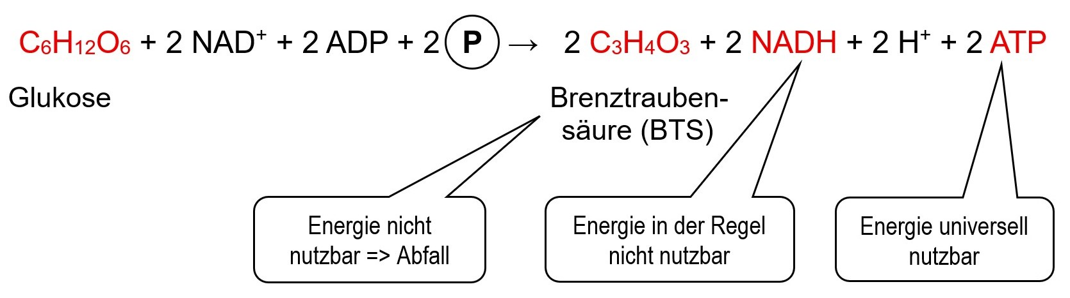
3 Abbau von Stoffen
Glykolyse:
Kurzzeit-Energiespeicher NADH vorstellen
Summengleichung: Oxidation der Kohlenstoffatome

Slide 167
3 Abbau von Stoffen
Glykolyse:
Kurzzeit-Energiespeicher NADH vorstellen
Summengleichung: Oxidation der Kohlenstoffatome
Pyruvat = Anion der Brenztraubensäure

Slide 168
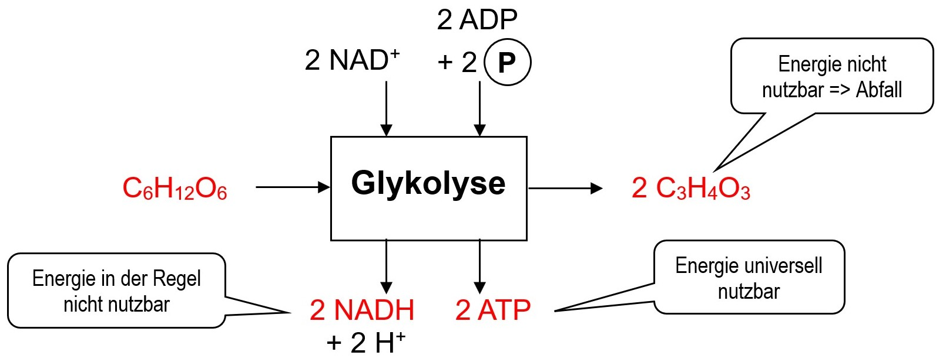
3 Abbau von Stoffen
Glykolyse:
Blackbox-Darstellung

Slide 169
3 Abbau von Stoffen
Glykolyse:
Blackbox-Darstellung
Stöchiometrische Darstellung => Protonen anschreiben

Slide 170
3 Abbau von Stoffen
Glykolyse:
Blackbox-Darstellung
Zunächst ohne Koeffizienten,
im zweiten Schritt Koeffizienten ergänzen.

Slide 171
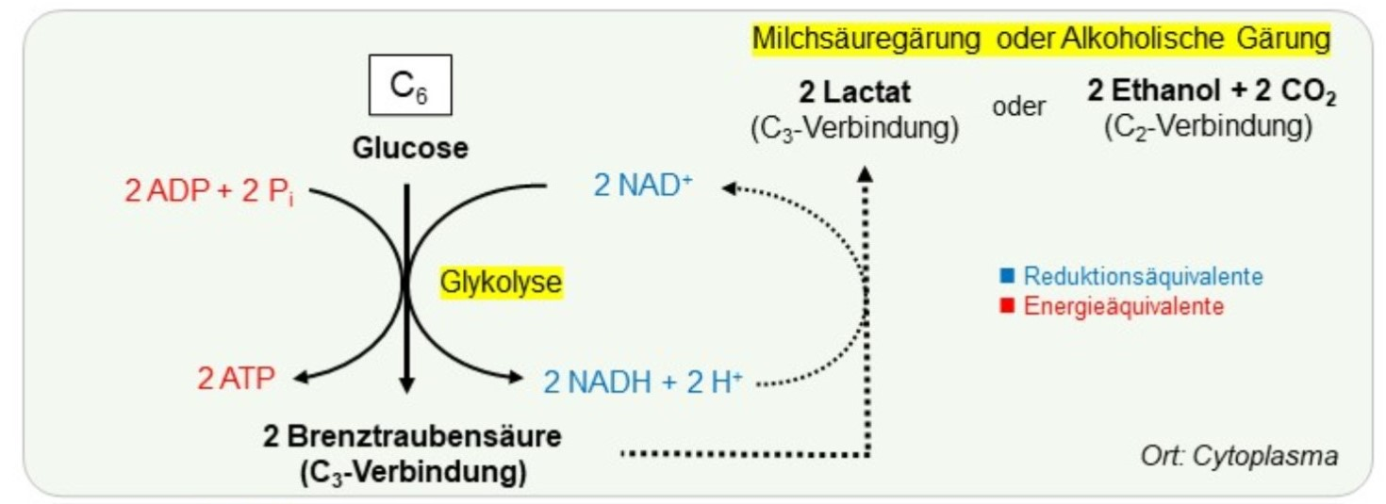
3 Abbau von Stoffen
Glykolyse:
ISB: LIS

Slide 172
3 Abbau von Stoffen
Glykolyse: problemorientierter Unterricht
2 Probleme:
  (1) NAD⁺ muss regeneriert werden
  (2) Energie in 2 von 3 Produkten nicht nutzbar
  (nämlich in NADH und in BTS)

Slide 173
3 Abbau von Stoffen
Gärung:
Gärung ist unvollständiger Abbau organischer Stoffe zur Gewinnung von ATP
Gärung ist kein Synonym für anaerober Abbau (Essigsäuregärung verbraucht Sauerstoff)

Slide 174
3 Abbau von Stoffen
Gärung:
Gärung ist unvollständiger Abbau organischer Stoffe zur Gewinnung von ATP
Gärung ist kein Synonym für anaerober Abbau (Essigsäuregärung verbraucht Sauerstoff)
Wikipedia: „Mikrobieller Abbau organischer Stoffe zum Zweck der Energiegewinnung ohne Einbeziehung externer Elektronenakzeptoren wie Sauerstoff oder Nitrat.“
Demnach wäre die Essigsäuregärung keine Gärung …

Slide 175
3 Abbau von Stoffen
Gärung:
Gärung ist unvollständiger Abbau organischer Stoffe zur Gewinnung von ATP
Gärung ist kein Synonym für anaerober Abbau
Gärungen lösen Problem 1 (Regeneration von NAD⁺)

Slide 176
3 Abbau von Stoffen
Gärung:
Gärung ist unvollständiger Abbau organischer Stoffe zur Gewinnung von ATP
Gärung ist kein Synonym für anaerober Abbau
Gärungen lösen Problem 1 (Regeneration von NAD⁺)
Gärungen lösen nicht Problem 2 (höhere Aus-beute an nutzbarer Energie)

Slide 177
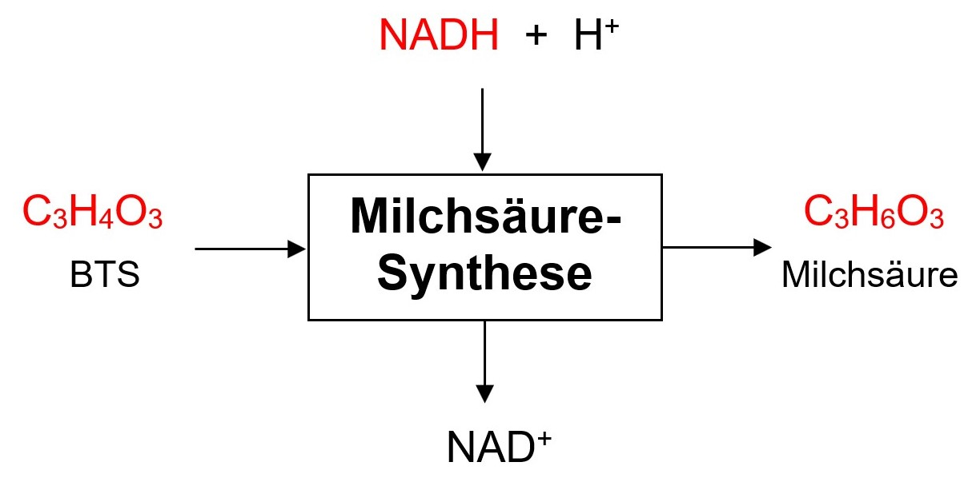
3 Abbau von Stoffen
Gärung: Milchsäure-Gärung

Slide 178
3 Abbau von Stoffen
Gärung: Milchsäure-Gärung
Problem 1 gelöst

Slide 179
3 Abbau von Stoffen
Gärung: Milchsäure-Gärung
Problem 2 nicht gelöst (Energie-Entwertung)
Problem 1 gelöst

Slide 180
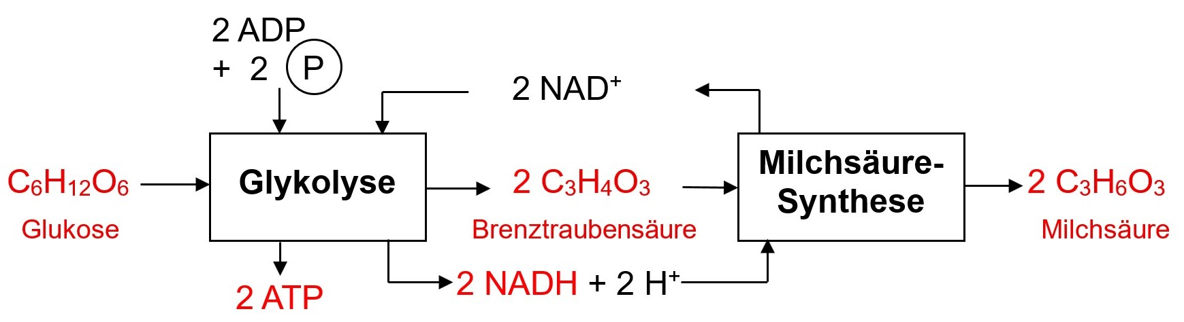
3 Abbau von Stoffen
Gärung: Milchsäure-Gärung
Doppelblackbox

Slide 181
3 Abbau von Stoffen
Gärung: Milchsäure-Gärung
Bezeichnungsvorschlag:
Milchsäure-Gärung als Gesamtreaktion aus Glykolyse und Milchsäure-Synthese.

Slide 182
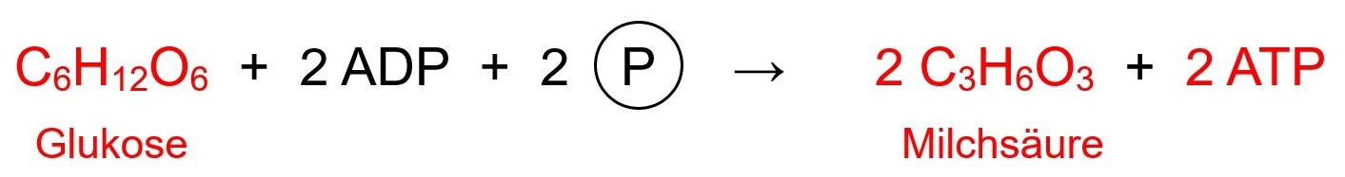
3 Abbau von Stoffen
Gärung: Milchsäure-Gärung
Kreislauf des NAD-Systems, das in der Summen-gleichung nicht auftaucht.

Slide 183
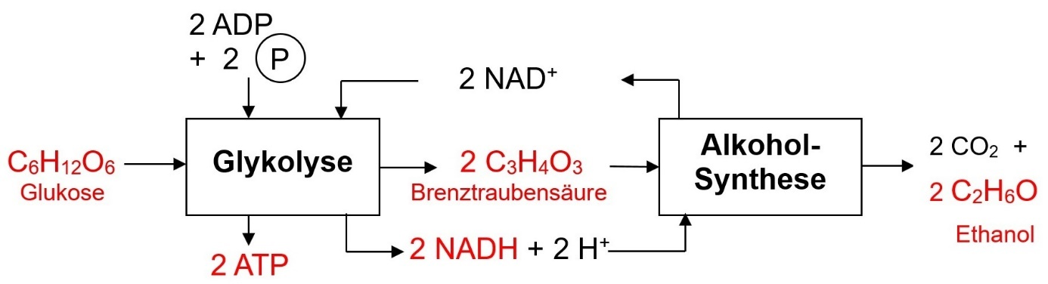
3 Abbau von Stoffen
Gärung: alkoholische Gärung
Doppelblackbox
(keine Zwischenschritte)

Slide 184
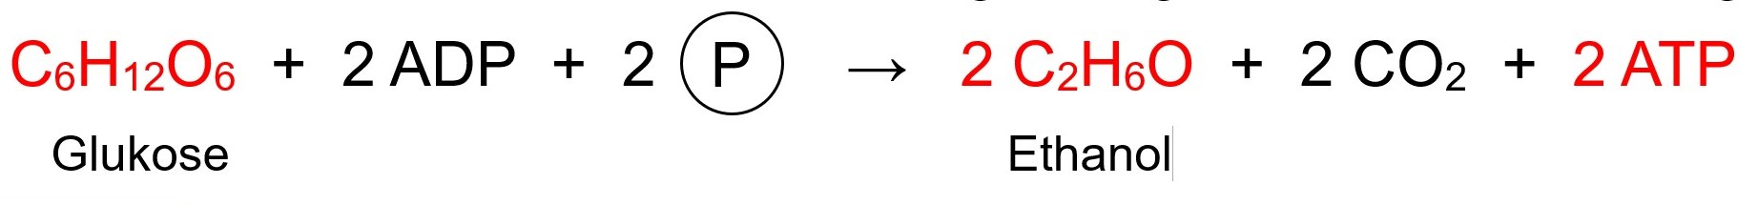
3 Abbau von Stoffen
Gärung: alkoholische Gärung
Summengleichung

Slide 185
Ende von Block 2:
Chat-Beiträge

Slide 186
Block 3:
Aerober Abbau von Stoffen
Ökologie

Slide 187
3 Abbau von Stoffen
Aerober Abbau (Zellatmung):
Konkrete Nennung der vier Stoffwechselabschnitte im LehrplanPLUS:
  Glykolyse (Zytoplasma)
  Oxidative Decarboxylierung (Mitochondrium)
  Tricarbonsäurezyklus (Mitochondrium)
  Atmungskette (Mitochondrium)

Slide 188
3 Abbau von Stoffen
Aerober Abbau (Zellatmung):
Konkrete Nennung der vier Stoffwechselabschnitte im LehrplanPLUS:
  Glykolyse (Zytoplasma)
  Oxidative Decarboxylierung (Mitochondrium)
  Tricarbonsäurezyklus (Mitochondrium)
  Atmungskette (Mitochondrium)
  Also keine Zwischenschritte innerhalb dieser Stoffwechselabschnitte, keine chemischen Formeln

Slide 189
3 Abbau von Stoffen
Aerober Abbau (Zellatmung):
Konkrete Nennung der vier Stoffwechselabschnitte im LehrplanPLUS:
  Glykolyse (Zytoplasma)
  Oxidative Decarboxylierung (Mitochondrium)
  Tricarbonsäurezyklus (Mitochondrium)
  Atmungskette (Mitochondrium)
  Kompetenzen: SuS „beschreiben im Überblick den aeroben Abbauweg von Glucose zu Kohlen­stoff­dioxid“

Slide 190
3 Abbau von Stoffen
Aerober Abbau (Zellatmung):
Stofftransport zwischen den Kompartimenten (Rückgriff auf Neurobiologie und Vertiefung)
Bildung von NADH und FADH₂ => Redox-Energie-speicher FADH₂ vorstellen
Regeneration von NAD⁺ und FAD
Aufbau eines Protonen-Gradienten zur Synthese von ATP

Slide 191
3 Abbau von Stoffen
Aerober Abbau (Zellatmung):
Begriff „Energie-Äquivalent“ (Kompetenz-erwartungen, LIS) bedeutet ATP
Begriff „Reduktions-Äquivalent“ (LIS) bedeutet NADPH, NADH bzw. FADH₂

Slide 192
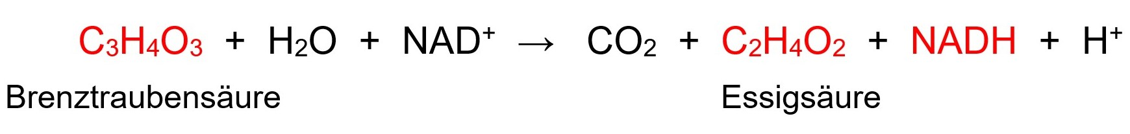
3 Abbau von Stoffen
Aerober Abbau: Oxidative Decarboxylierung von BTS
Aus Summenformeln von BTS und Essigsäure Abgabe von Protonen und Elektronen und damit Anzahl an NADH herleiten.
Stöchiometrischer Ausgleich mit H⁺.

Slide 193
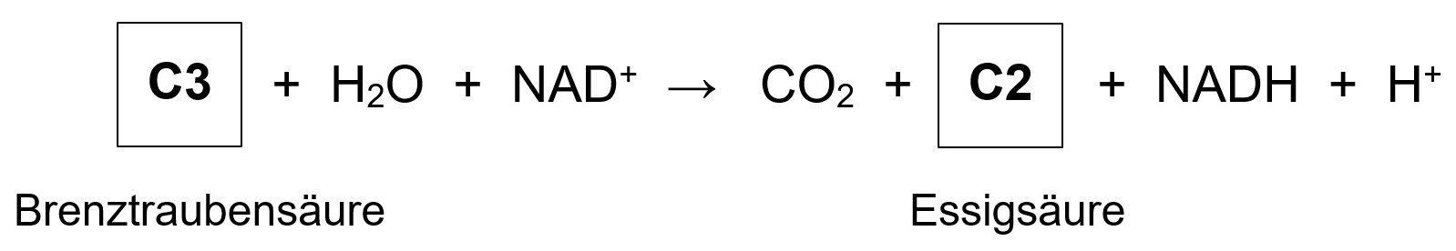
3 Abbau von Stoffen
Aerober Abbau: Oxidative Decarboxylierung von BTS
Daraus Darstellung im C-Körper-Schema herleiten (das genügt vollauf als Lerninhalt).

Slide 194
3 Abbau von Stoffen
Aerober Abbau: Oxidative Decarboxylierung von BTS
Problem 1 wird verschärft: noch mehr NADH entsteht
Problem 2 wird nicht gelöst: Essigsäure enthält noch viel Energie

Slide 195
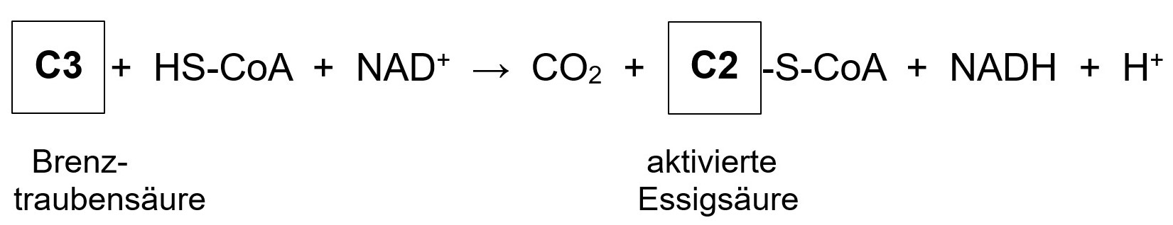
3 Abbau von Stoffen
Aerober Abbau: Oxidative Decarboxylierung von BTS
Varianten je nach Leistungsfähigkeit des Kurses:

Slide 196
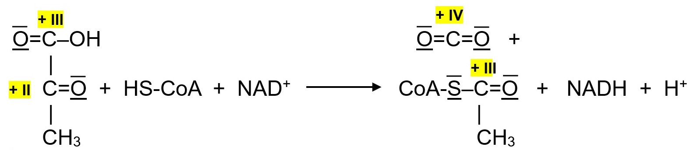
3 Abbau von Stoffen
Aerober Abbau: Oxidative Decarboxylierung von BTS
Varianten je nach Leistungsfähigkeit des Kurses:

Slide 197

3 Abbau von Stoffen
Aerober Abbau: Oxidative Decarboxylierung von BTS
ISB: LIS

Slide 198
3 Abbau von Stoffen
Aerober Abbau: Trikarbonsäure-Zyklus

Slide 199

3 Abbau von Stoffen
Aerober Abbau: Trikarbonsäure-Zyklus
Die Namen der Stoffe sind keine Lerninhalte.
Diese Skizze geht deutlich über die Anforderung des LehrplanPLUS hinaus!

Slide 200

3 Abbau von Stoffen
Aerober Abbau: Trikarbonsäure-Zyklus
ISB: LIS

Slide 201
3 Abbau von Stoffen
Aerober Abbau: Trikarbonsäure-Zyklus
Problem 1 wird weiter verschärft (Bildung von NADH und sogar noch FADH₂)

Slide 202
3 Abbau von Stoffen
Aerober Abbau: Trikarbonsäure-Zyklus
Problem 1 wird weiter verschärft (Bildung von NADH und sogar noch FADH₂)
Problem 2 wird z. T. gelöst, weil die Kohlenstoff-Atome maximal oxidiert vorliegen.

Slide 203
3 Abbau von Stoffen
Aerober Abbau: Atmungskette
Regeneration von NAD⁺ und FAD:
Lösung von Problem 1

Slide 204
3 Abbau von Stoffen
Aerober Abbau: Atmungskette
Regeneration von NAD⁺ und FAD:
Lösung von Problem 1
unter Gewinnung von Energieäquivalenten:
Lösung von Problem 2

Slide 205

3 Abbau von Stoffen
Aerober Abbau: Atmungskette NADH

Slide 206
3 Abbau von Stoffen
Aerober Abbau: Atmungskette NADH
Keine stöchiometrische Beziehung zwischen NADH und ATP. Neuer Konsens: 2,5 ATP pro NADH.

Slide 207

3 Abbau von Stoffen
Aerober Abbau: Atmungskette FADH₂
Keine stöchiometrische Beziehung zwischen FADH₂ und ATP. Neuer Konsens: 1,5 ATP pro FADH₂.

Slide 208

3 Abbau von Stoffen
Aerober Abbau: Atmungskette
ISB: LIS

Slide 209

3 Abbau von Stoffen
Aerober Abbau: Bildung von ATP
Aufbau eines Protonen-Gradienten (NADH)
Keine stöchio-metrischen Verhältnisse:
Keine Zahlen lernen lassen!

Slide 210

3 Abbau von Stoffen
Aerober Abbau: Bildung von ATP
Aufbau eines Protonen-Gradienten (FADH₂)
Keine stöchio-metrischen Verhältnisse:
Keine Zahlen lernen lassen!

Slide 211
3 Abbau von Stoffen
Aerober Abbau: Bildung von ATP
Aufbau eines Protonen-Gradienten (FADH₂)
Lehrkraftwissen:
FADH₂ ist kein freies Substrat, sondern Bestandteil von Enzymkomplex II.
Nicht im Unterricht thematisieren! (Didaktische Reduktion, da im Unterricht keine Unterscheidung von Substrat und prosthetischer Gruppe)

Slide 212
3 Abbau von Stoffen
Aerober Abbau: Bildung von ATP
Aufbau eines Protonen-Gradienten (FADH₂)
Lehrkraftwissen:
FADH₂ ist kein freies Substrat, sondern Bestandteil von Enzymkomplex II.
Nicht im Unterricht thematisieren! (Didaktische Reduktion, da im Unterricht keine Unterscheidung von Substrat und prosthetischer Gruppe)
Ubichinon und Cytochrom c: nur im eA-Kurs

Slide 213
3 Abbau von Stoffen
Aerober Abbau: Stofftransport zwischen den Kompartimenten Zytoplasma und Matrix des Mitochondriums
Das können die Kursteilnehmer jetzt selbständig erarbeiten:
Vom Cytoplasma in die Mitochondrien-Matrix:
BTS, ADP, Phosphat, Sauerstoff
Von der Mitochondrien-Matrix ins Cytoplasma:
ATP, Kohlenstoffdioxid

Slide 214

3 Abbau von Stoffen
Aerober Abbau: Stofftransport zwischen den Kompartimenten Zytoplasma und Matrix des Mitochondriums
Ggf. ein Beispiel genauer besprechen:

Slide 215

3 Abbau von Stoffen
Aerober Abbau:
Energetisches Modell Atmungskette (nur eA-Kurs)
Ubichinon (Q): Elektronen und Protonen
Cytochrom c: nur Elektronen

Slide 216

3 Abbau von Stoffen
Aerober Abbau:
Energetisches Modell Atmungskette (nur eA-Kurs)
Energieinhalt, nicht Redox-potentiale

Slide 217
3 Abbau von Stoffen
Vergleichende Betrachtungen:
im LehrplanPLUS genau aufgelistet, problemlos durchführbar unter sehr hoher Schülerbeteiligung
u. a. Bilanzen

Slide 218
3 Abbau von Stoffen
β-Oxidation von Fettsäuren:
nur eA-Kurs
etwa so wie im alten Leistungskurs
mit Bilanzen

Slide 219
4 Ökologie

Slide 220
4 Ökologie
Abschnitt 1 „Dynamische Prozesse“ ist gut umsetzbar. Entspricht weitgehend dem G8-Lehrplan.

Slide 221
4 Ökologie
Abschnitt 1 „Dynamische Prozesse“ ist gut umsetzbar. Entspricht weitgehend dem G8-Lehrplan.
Neu ist nur die Einbeziehung von Laborversuchen (aus der Literatur bzw. selbst erhobene Daten).
z. B. Temperatur-Orgel, unterschiedliche Boden-feuchte usw.

Slide 222
4 Ökologie
Abschnitt 1 „Dynamische Prozesse“ ist gut umsetzbar. Entspricht weitgehend dem G8-Lehrplan.
Neu ist nur die Einbeziehung von Laborversuchen (aus der Literatur bzw. selbst erhobene Daten).
Allen- und Bergmann-Regel stehen nicht im Lehrplan-PLUS, ebensowenig Ökogramme. Beides kann ggf. aber im eA-Kurs zusätzlich angesprochen werden.

Slide 223
4 Ökologie
Abschnitt 1 „Dynamische Prozesse“ ist gut umsetzbar. Entspricht weitgehend dem G8-Lehrplan.
Neu ist nur die Einbeziehung von Laborversuchen (aus der Literatur bzw. selbst erhobene Daten).
Allen- und Bergmann-Regel stehen nicht im Lehrplan-PLUS, ebensowenig Ökogramme. Beides kann ggf. aber im eA-Kurs zusätzlich angesprochen werden.
Große Gefahr, dass die Kursteilnehmer jedes besprochene Beispiel auswendig lernen!

Slide 224
4 Ökologie
1 Dynamische Prozesse: Toleranzkurve
LehrplanPLUS:
Minimum
Maximum
Optimum
ökologische Potenz*

Slide 225
4 Ökologie
1 Dynamische Prozesse: Toleranzkurve
LehrplanPLUS:
Minimum
Maximum
Optimum
ökologische Potenz*
auch:
Toleranzbereich
Pessimum
physiologische Potenz
Präferenzbereich

Slide 226
4 Ökologie
Dynamische Prozesse: Toleranzkurve
physiologische Potenz:
Bereich des aktiven Lebens ohne Einfluss weiterer biotischer Faktoren (Labor)
ökologische Potenz:
tatsächlicher Lebensbereich unter Einfluss biotischer Faktoren (v. a. Konkurrenz)

Slide 227

4 Ökologie
Dynamische Prozesse: Ökogramme (fakultativ)
Pessimum
physiologische Potenz
Optimum
Präferendum
tatsächliche Verbreitung (ökologische Potenz)
Bodenfeuchte
1 = trocken
10 = feucht
11 = Wasser
Säuregrad
I = stark sauer
VI = alkalisch

Slide 228
4 Ökologie
Dynamische Prozesse:
K- und r-Strategie
Nicht: Strategen!
Denn eine Art ist weder 100 % das eine oder das andere.

Slide 229
4 Ökologie
Abschnitte 2 „Anthropogene Einflüsse“ und 3 „Bio-sphäre“ sind dagegen teilweise ziemlich redundant und lassen keinen Roten Faden erkennen.

Slide 230
4 Ökologie
Abschnitte 2 „Anthropogene Einflüsse“ und 3 „Bio-sphäre“ sind dagegen teilweise ziemlich redundant und lassen keinen Roten Faden erkennen.
Sehr viel Unterrichtszeit, gemessen am begrenzten Inhalt: viel Zeit für Kompetenz-Training (auch Bearbeiten von Übungsaufgaben)

Slide 231
4 Ökologie
Anthropogene Einflüsse auf Ökosysteme und
der Wert der Biodiversität

Slide 232

Ökologie
2 Anthropogene Einflüsse:

Slide 233
Ökologie
2 Anthropogene Einflüsse:
Abfolge ändern
Kompetenztraining integrieren

Slide 234
Ökologie
2 Anthropogene Einflüsse:
Biodiversität (Definition, Bedeutung)
Ökosystemleistungen
Ökonomische Kosten am Beispiel Treibhauseffekt
Weiteres Beispiel (Abholzung von tropischem Regenwald)
Geldwert von Ökosystemen
Erhalt der Biodiversität (Management)

Slide 235
4 Ökologie
2 Anthropogene Einflüsse
Schwerpunkt: Wechselwirkungen zwischen mensch-licher Aktivität und Reaktionen der Ökosysteme

Slide 236
4 Ökologie
2 Anthropogene Einflüsse Schwerpunkt: Schwerpunkt: Wechselwirkungen zwischen mensch-licher Aktivität und Reaktionen der Ökosysteme
d. h.: wenig neue Lerninhalte, aber viel Anwendung von Vorwissen, hohe Schüleraktivität, Möglichkeit der Behandlung aktueller bzw. regionaler Probleme

Slide 237
4 Ökologie
2 Anthropogene Einflüsse
Begriff „Anthropozän“ als geologische Zeitspanne nach der Erdneuzeit (nicht im LehrplanPLUS).

Slide 238
4 Ökologie
2 Anthropogene Einflüsse
Begriff „Anthropozän“:
Wurde abgelehnt, weil eine geologische Zeitspanne in Millionen Jahren gemessen wird und nicht in Jahr-hunderten.
Die anthropogene Zerstörung entspricht eher einer der großen globalen Katastrophen wie den Asteroiden-Einschlag vor ca. 65 Millionen Jahren.

Slide 239
4 Ökologie
2 Anthropogene Einflüsse
Begriff „Biodiversität“: 3 Ebenen
Vielfalt der Allele innerhalb einer Population
Vielfalt der Arten
Vielfalt der Lebensräume

Slide 240
4 Ökologie
2 Anthropogene Einflüsse
Begriff „Ökosystem-Leistungen“:
bereitstellend
unterstützend
regulierend
kulturell
nicht immer klar zuzuordnen, wesentlich ist die Argumentation der Kursteilnehmer

Slide 241
4 Ökologie
2 Anthropogene Einflüsse: Monetarisierung
Ökosystemleistungen werden mit Geldwert belegt, z. B.:
Holzpreise
Wasserpfennig
Ökopunkte
CO₂-Abgabe
Emissionshandel

Slide 242
4 Ökologie
2 Anthropogene Einflüsse: Monetarisierung
Pro:
Entscheidungshilfe in Wirtschaft und Politik
Anschaulichkeit durch Geldbetrag
höhere Wertschätzung von Ökosystemleistungen
besserer Vergleich von Ökosystemleistung und technischer Lösung beim selben Prob­lem
Contra:
Vernachlässigung anderer Aspekte wie Recht auf Leben
problematische Festlegung des Geldwerts einer Ökosystem-leistung

Slide 243
4 Ökologie
2 Anthropogene Einflüsse
Ökonomischer Wert von Ökosystem-Leistungen:
Beispiel: am besten Treibhauseffekt als Schwerpunkt mit ca. 4 Unterrichtsstunden
(hohe Motivation)

Slide 244
4 Ökologie
2 Anthropogene Einflüsse
Ökonomischer Wert von Ökosystem-Leistungen:
Beispiel: am besten Treibhauseffekt als Schwerpunkt mit ca. 4 Unterrichtsstunden
(hohe Motivation)
Medien-Kompetenz bei Daten zum Treibhaus-effekt

Slide 245
4 Ökologie
2 Anthropogene Einflüsse: Treibhauseffekt
Vertiefte Betrachtung:
Mechanismus des Treibhauseffekts
Zusammenhang Treibhausgase und globale Temperatur
Datenerhebung und -darstellung
Medienkritik
Maßnahmen: Quellen und Senken

Slide 246

4 Ökologie
2 Anthropogene Einflüsse: Treibhauseffekt
Entwicklung der CO₂-Konzentration seit der Eiszeit

Slide 247
4 Ökologie
2 Anthropogene Einflüsse: Treibhauseffekt
Datenerhebung: Mauna Loa seit 1958 direkt; Eisbohrkerne in der Antarktis (Luftblasen)

Slide 248

4 Ökologie
2 Anthropogene Einflüsse: Treibhauseffekt
Datenerhebung zur Lufttemperatur:
oberflächennah,
viele Messpunkte

Slide 249
4 Ökologie
2 Anthropogene Einflüsse: Treibhauseffekt
Datenerhebung zur Lufttemperatur:
oberflächennah,
viele Messpunkte
Kurvenglättung

Slide 250
4 Ökologie
2 Anthropogene Einflüsse: Treibhauseffekt
Datenerhebung zur Lufttemperatur:
oberflächennah,
viele Messpunkte
Kurvenglättung
Herausrechnen des anthropogenen Anteils

Slide 251

4 Ökologie
2 Anthropogene Einflüsse: Treibhauseffekt
Korrelation:
CO₂-Konz.
Globale Luft-temperatur (Bodennähe)
Sonnenflecken

Slide 252

4 Ökologie
2 Anthropogene Einflüsse: Treibhauseffekt
Aus dem Blog eines Klima-Leugners:
Keine Korrelation zwischen globaler Temperatur und Kohlenstoffdioxid-Konzentration?

Slide 253
4 Ökologie
2 Anthropogene Einflüsse: Treibhauseffekt
Aus dem Blog eines Klima-Leugners:
Temperatur in großer Höhe
zu wenig Kurvenglättung

Slide 254
4 Ökologie
2 Anthropogene Einflüsse: Treibhauseffekt
Maßnahmen:
nachhaltige Nutzung von Ressourcen
Abkehr von fossilen Energieträgern
Förderung von CO₂-Senken (Wald, Moor)
usw.

Slide 255
4 Ökologie
2 Anthropogene Einflüsse
Ökosystem-Management
Beispiel Nationalpark mit Kern- und Randzone
Prozess-Schutz: ungestörte Entwicklung (nur Natur bzw. menschengestützt)
Renaturierung

Slide 256
4 Ökologie
2 Anthropogene Einflüsse
Bewertung aus unterschiedlichen Standpunkten
anthropozentrische Bewertung der Natur
Notwendigkeit einer Werteabwägung
Ökologischer Fußabdruck

Slide 257
4 Ökologie
2 Anthropogene Einflüsse
Ethische Betrachtung der Monetarisierung von Ökosystemen

Slide 258
4 Ökologie
Ökologie der Biosphäre

Slide 259

4 Ökologie
Ökologie der Biosphäre
Schon wieder globales Klima (besser bei Maßnahmen bezüglich des Klimawandels integrieren).

Slide 260
4 Ökologie
Ökologie der Biosphäre
Wechselwirkungen von Biomen (nur eA-Kurs)
Biom = Großökosystem wie tropischer Regenwald, Savanne, Tundra

Slide 261
4 Ökologie
Ökologie der Biosphäre
Wechselwirkungen von Biomen (nur eA-Kurs)
Biom = Großökosystem wie tropischer Regenwald, Savanne, Tundra
Einfluss von Biomen auf das Klima (z. B. Nieder-schlag, Kohlenstoffdioxid-Senke)

Slide 262
4 Ökologie
Ökologie der Biosphäre
Wechselwirkungen von Biomen (nur eA-Kurs)
Biom = Großökosystem wie tropischer Regenwald, Savanne, Tundra
Einfluss von Biomen auf das Klima (z. B. Nieder-schlag, Kohlenstoffdioxid-Senke, Evaporation)
Einfluss von Biomen auf die Biodiversität: Nieten- und Passagier-Hypothese

Slide 263
4 Ökologie
Ökologie der Biosphäre
Anthropogene Einflüsse auf die Biosphäre (nur eA)
hormonartig wirkende Substanzen in der Umwelt
Mikroplastik
invasive Arten (bereits im Abschnitt 1)

Slide 264
4 Ökologie
Ökologie der Biosphäre
Auswirkung von Veränderungen in Ökosystemen auf die Biodiversität
Klimawandel verändert Lebensverhältnisse für viele Arten (Nahrungsmangel, Temperatur, neue Rückzugsgebiete)
direkte Zerstörung von Lebensraum
chemische Veränderungen (z. B. Pestizide)
übermäßige Entnahme von Wasser

Slide 265
4 Ökologie
Ökologie der Biosphäre
Zusammenwirken unterschiedlicher Disziplinen
Berufsbilder
Kooperation mit anderen Fachbereichen
Interessens-Konflikte

Slide 266
4 Ökologie
Ökologie der Biosphäre
Ethische Bewertung unterschiedlicher Handlungs-optionen
Am besten nicht isoliert behandeln, sondern weiter vorne in die Beispiele integrieren.

Slide 267
Ende des Vortrags

Slide 268
Auf www.bio-nickl.de:
Skripten zu Methodik und Didaktik
Arbeitsblätter mit Lern- und Übungsaufgaben
Abbildungen (z. T. auch in Vektorgraphik)

Slide 269
… und wieder da:
Der Karl-von-Frisch-Preis des vbio
für hervorragende Persönlichkeiten
im Abschlusskurs!

Slide 270
… und wieder da:
Der Karl-von-Frisch-Preis des vbio
für hervorragende Persönlichkeiten
im Abschlusskurs!
Und künftig brauchen wir im vbio
dafür ein paar Leute, die sich darum kümmern…

Slide 271
Danke für Ihre Aufmerksamkeit und Geduld!
Teilnahme-Bescheinigungen
ggf. weitere Chat-Beiträge

